Slide 1
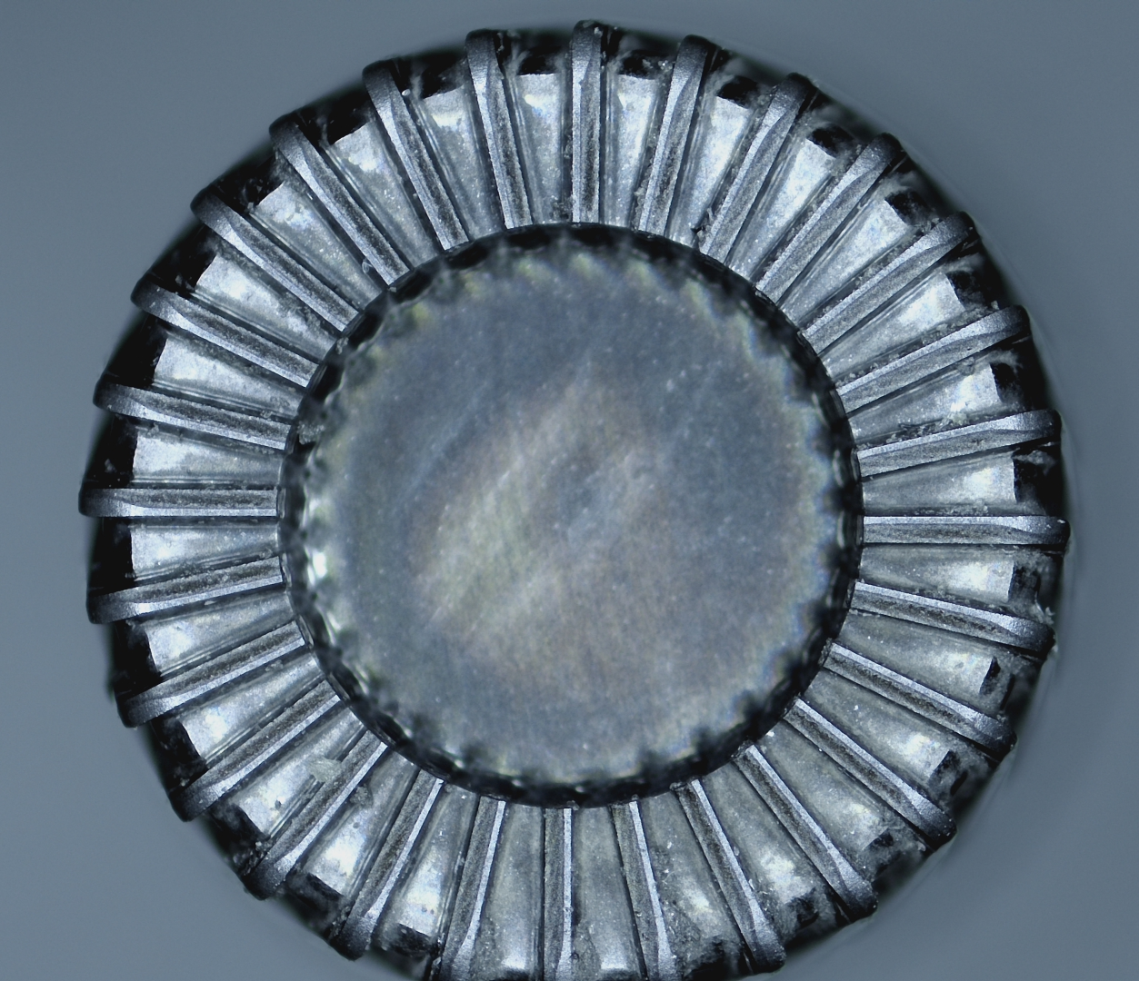
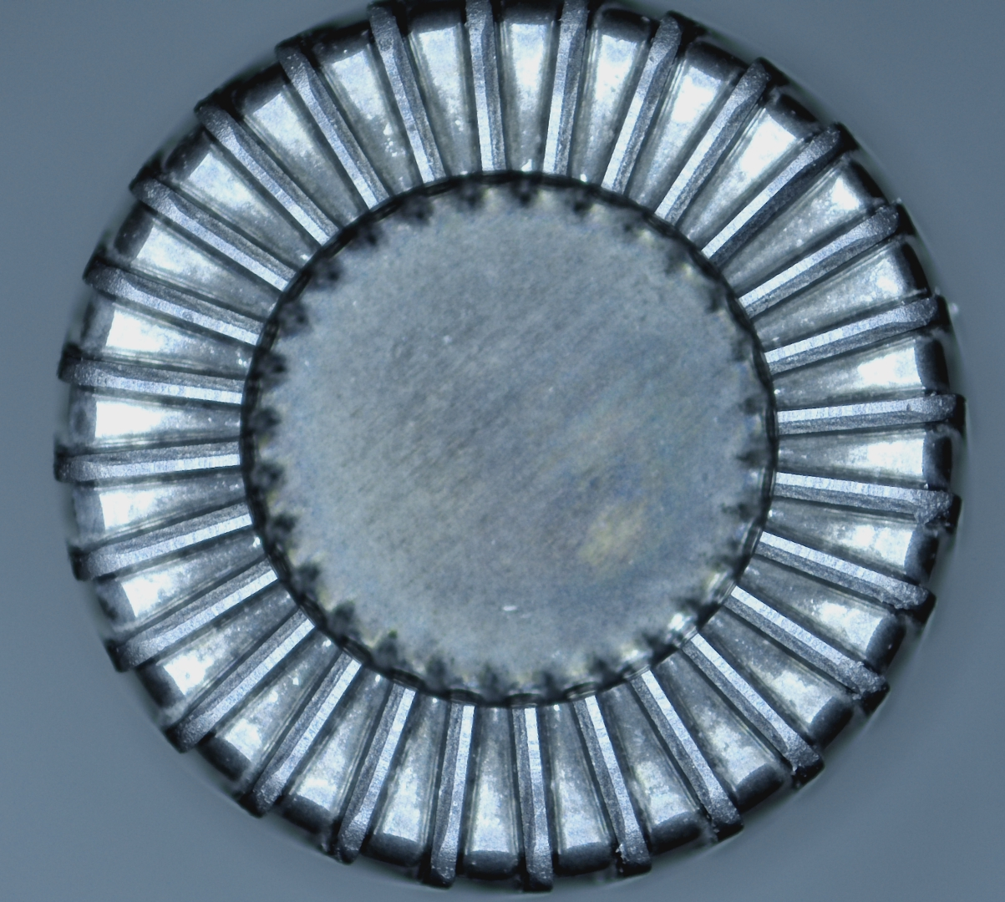
1.8m
2.8m
在切削了1m长度以后，可以观察到刃边缘出现磨损。
不幸的是，后续尝试更大的切深时，因为没注意观察，导致刀具断掉了。。。

Slide 2
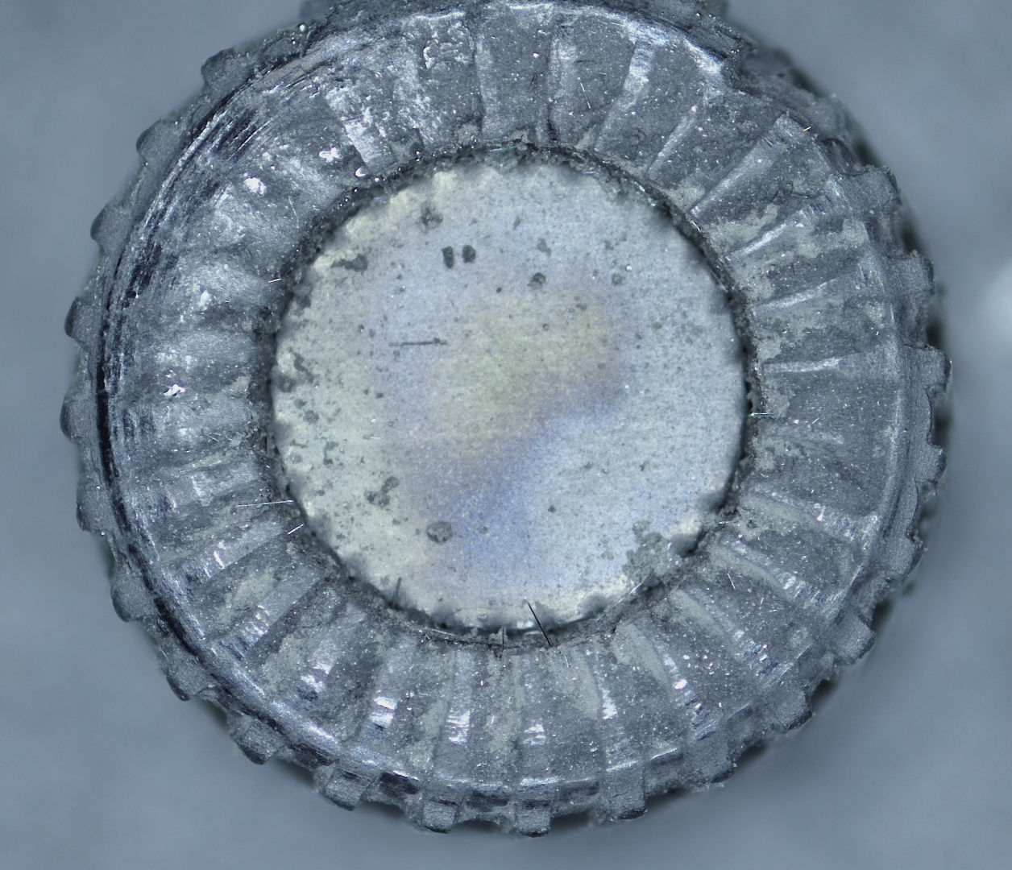
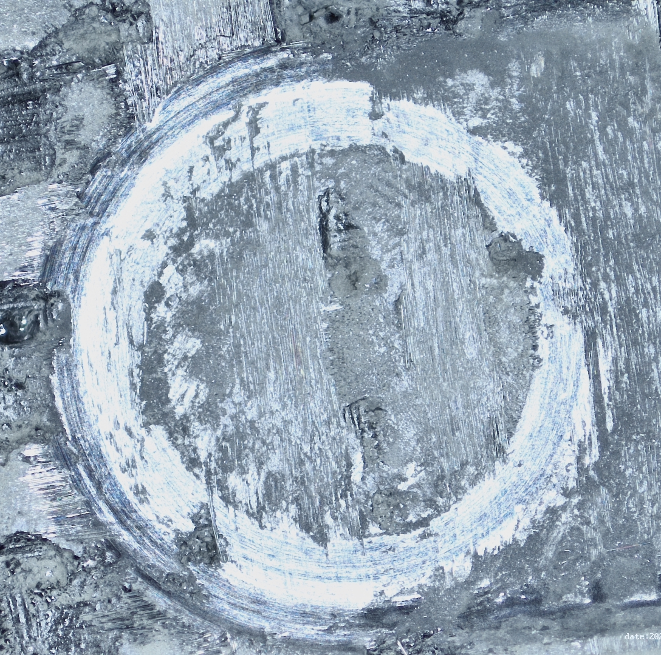
刀具因为过热断掉，表面烧结了sic粉末
材料表面也出现明显的圆环形凹陷
目前手头仅剩一把铣刀，制造商说最快本月25日能做好5把。
磨损间隔暂定为1m，时间按照当前参数是5min。
后续计划安这个参数做干铣的实验，安装测力仪。
然后可以做磨头磨损的实验。

Slide 3
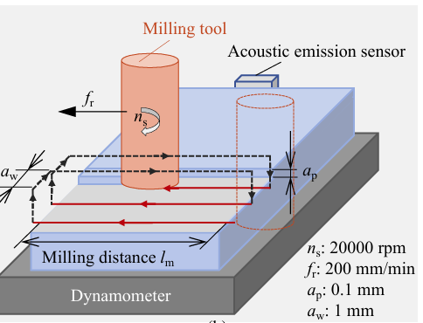
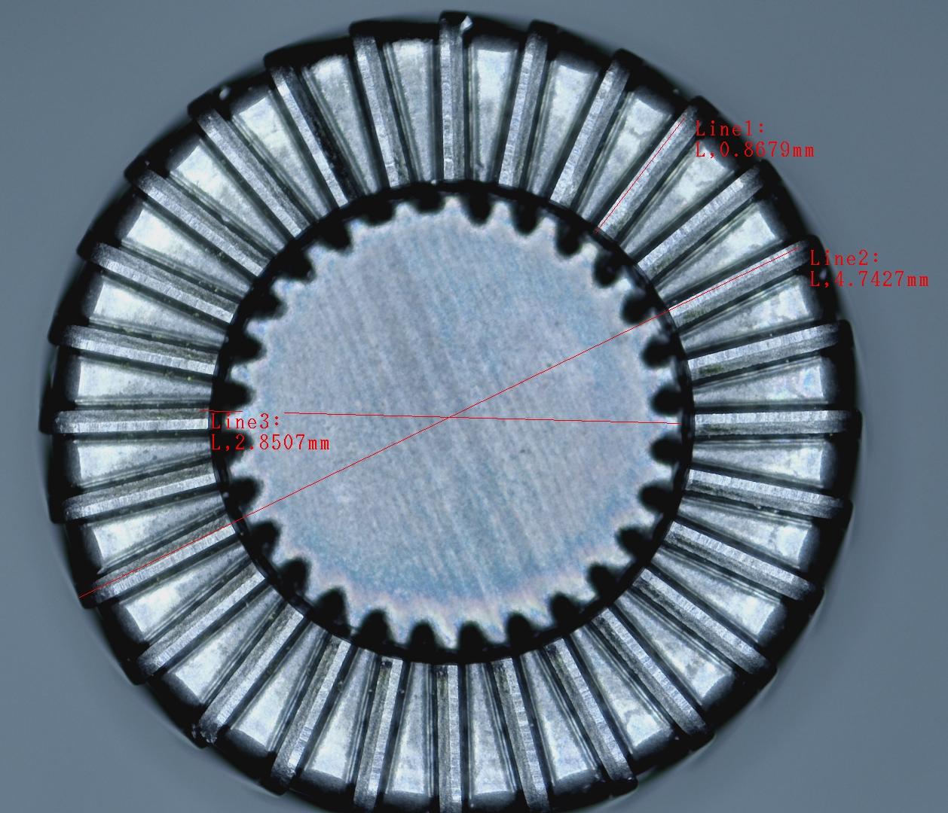
实验设置及参数
机床：数控3轴
刀具：PCD微刃刀D6-3-d6-50-28F-005 2把
材料：SiC/SiC复合材料 一块 规格： 50x50x5mm^3
实验参数：n = 8000rpm f = 200mm/min 轴向切深ap = 0.1mm，径向切深aw = 2mm。无超声，仅进行干式铣削，直至刀具失效。
实验输出：每铣削一定长度（1m或0.5m），在光学显微镜下观察刀具底面磨损情况。
观察材料崩边情况，表面粗糙度。 不测量切削力与温度。
走刀路径： 端铣
8000
2

Slide 4
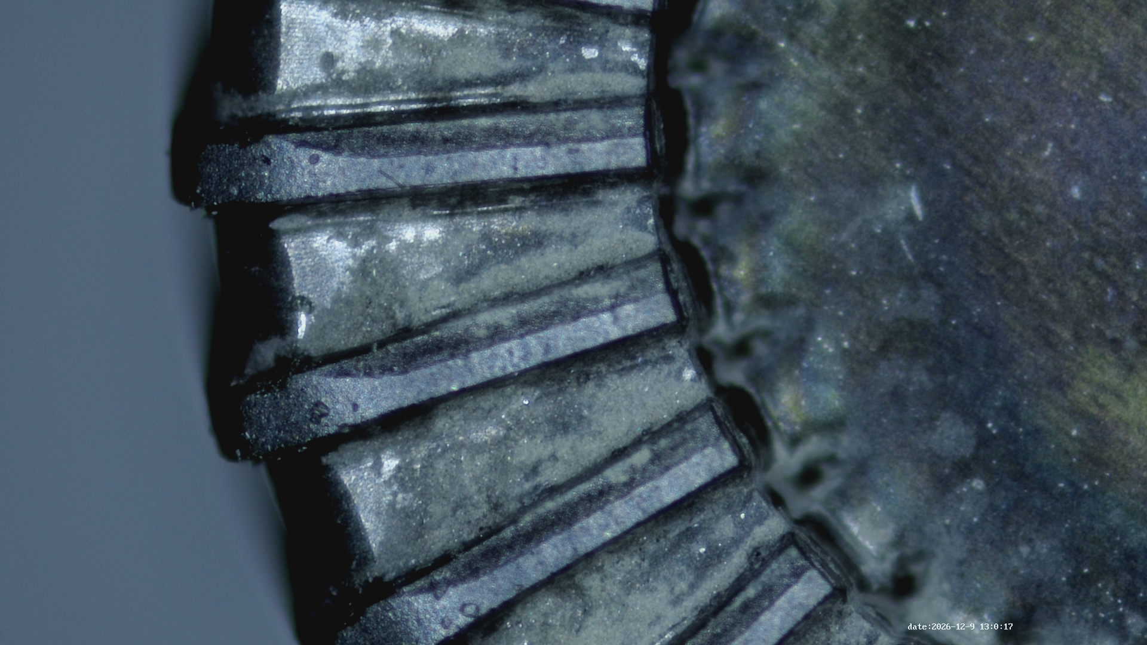
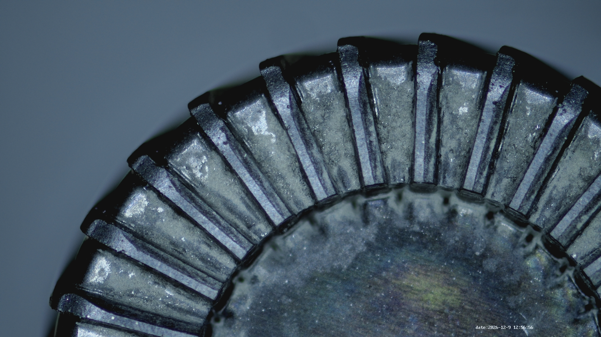
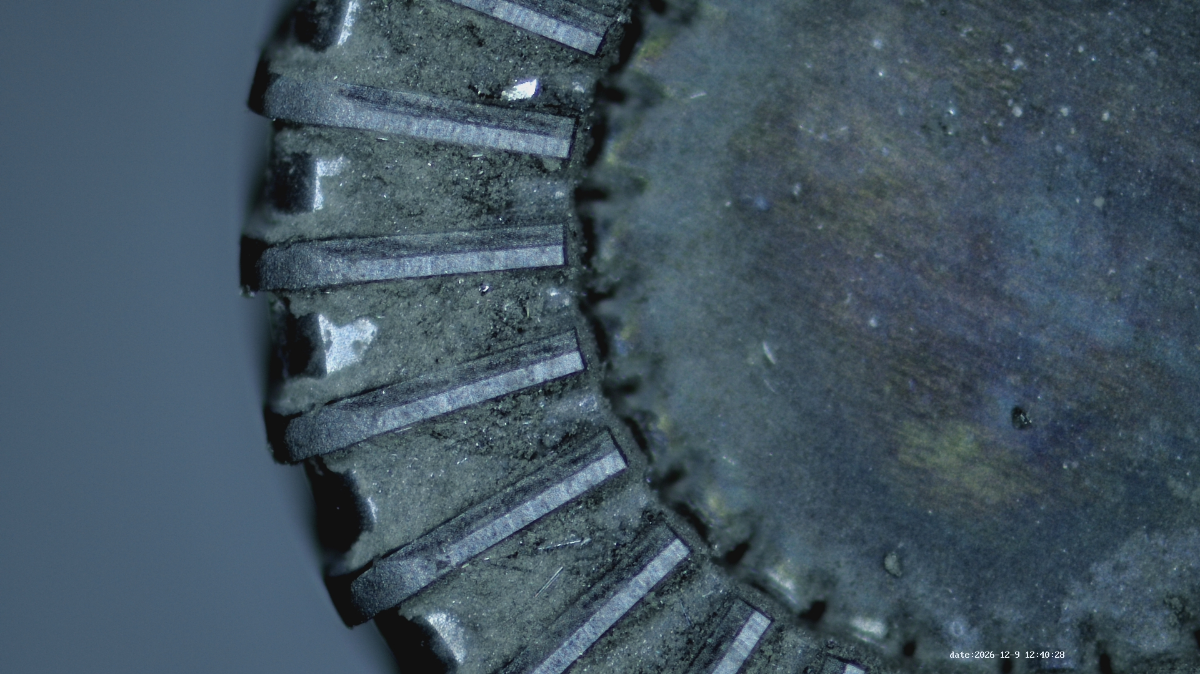
切削2m后，刀尖附近粘结sic切屑（红框内深黑色物质），且刀尖处出现凹陷，表明发生了磨粒磨损
切削1m时，刀刃较为完整
注：以上图片均为加工后使用气枪吹过之后拍摄，有大量切屑黏附

Slide 5
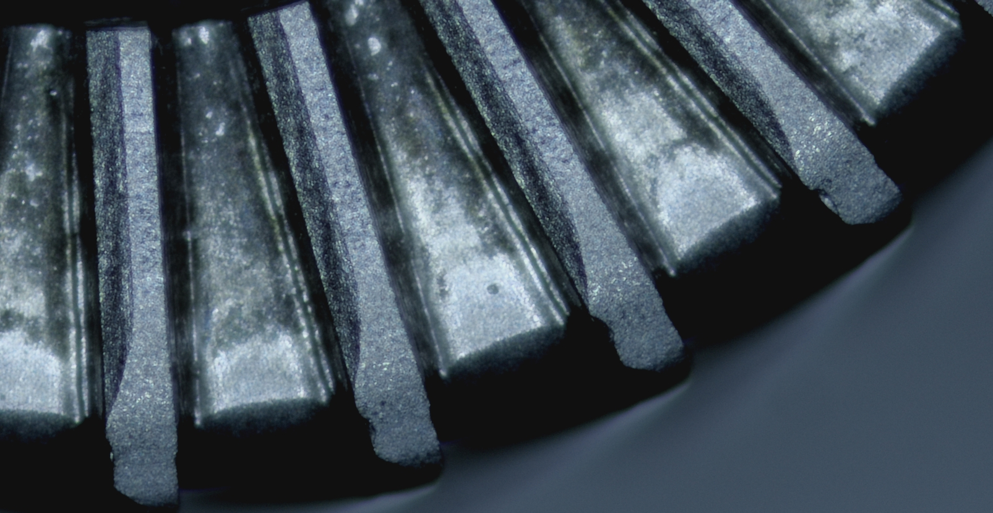
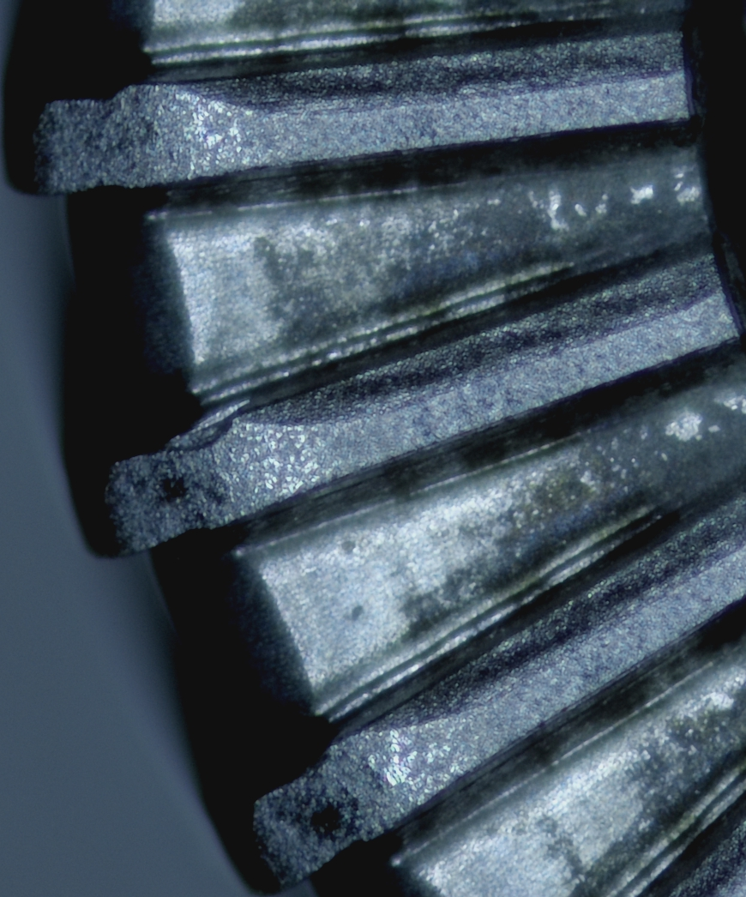
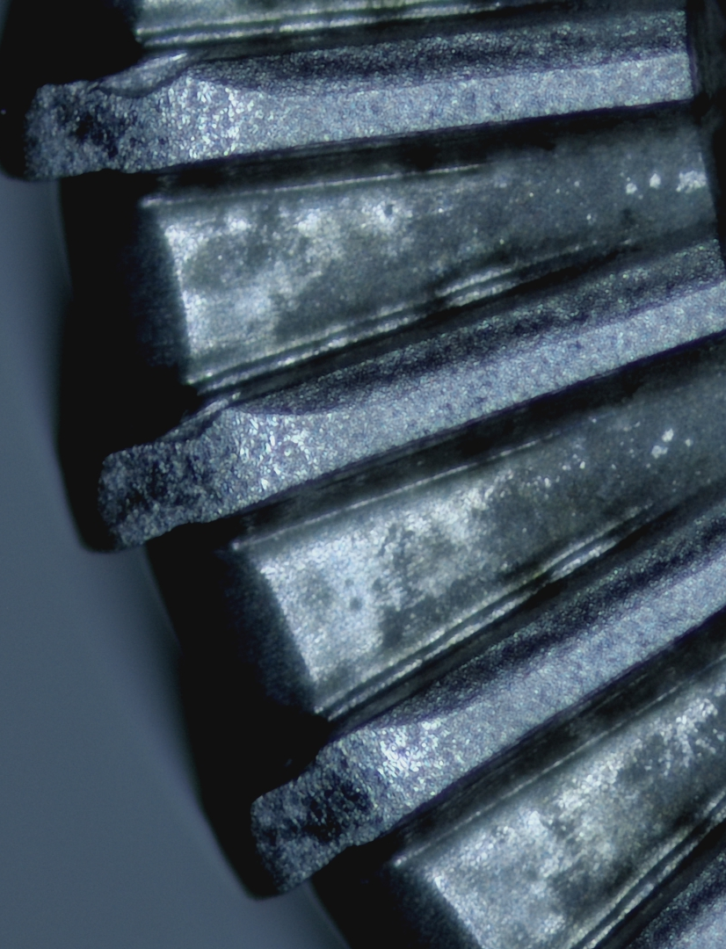
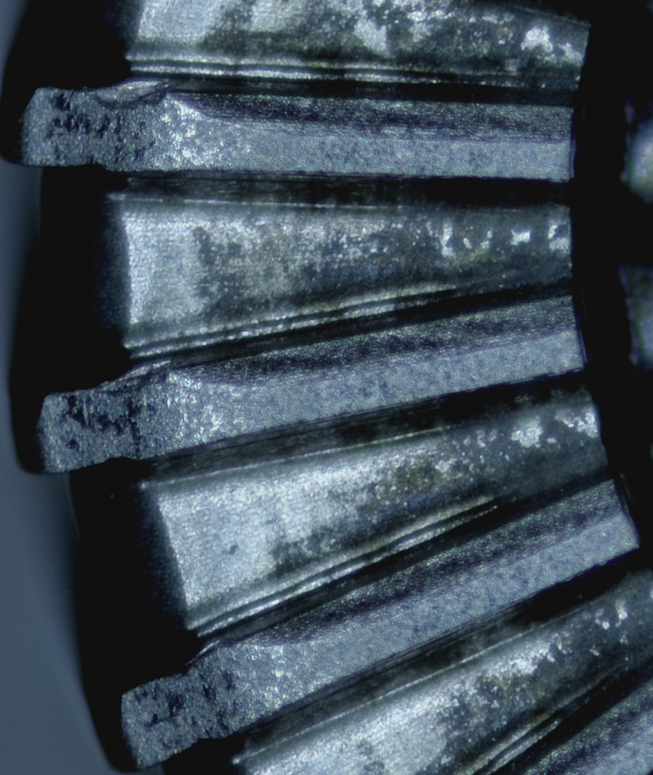
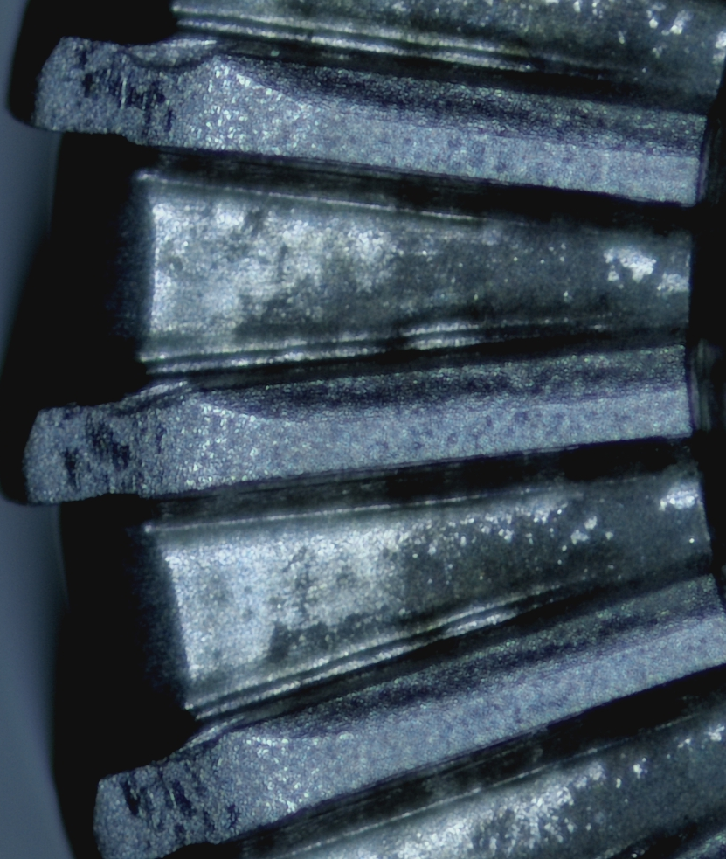
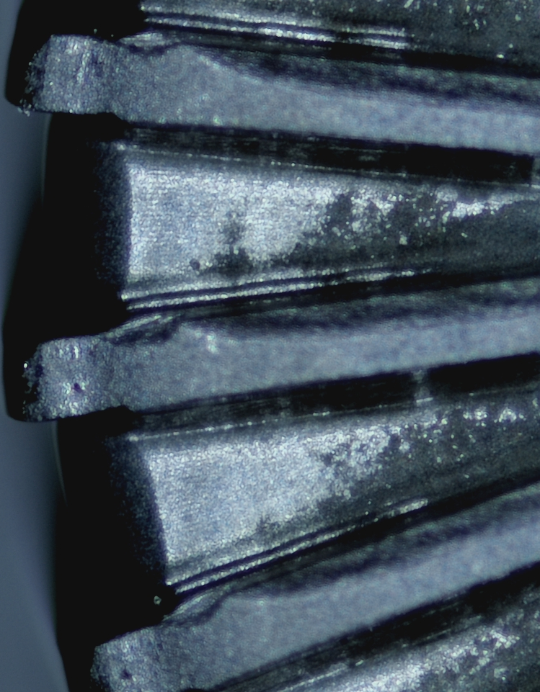
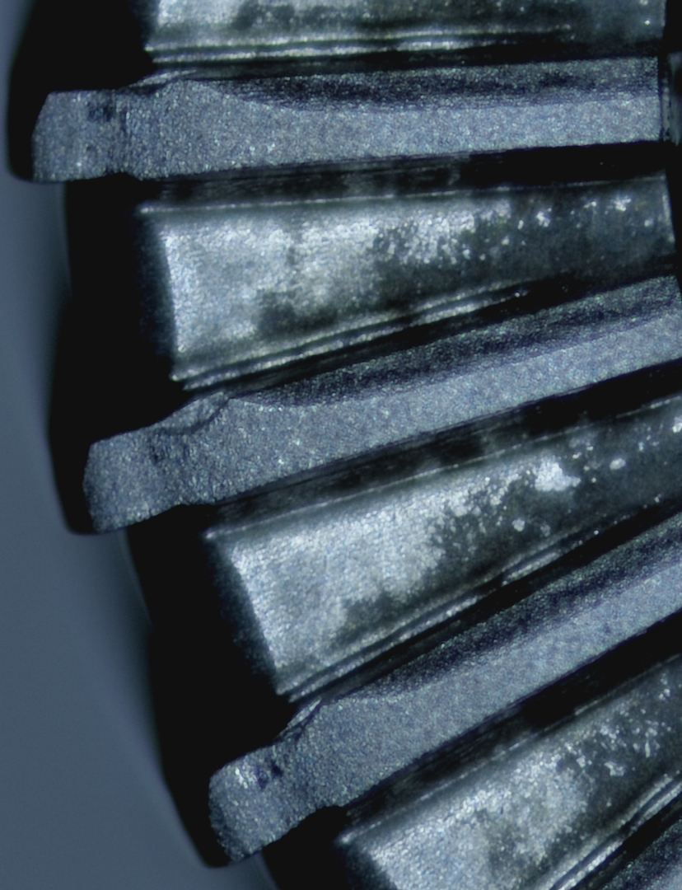
不同铣削长度下刀具底面磨损情况对比
磨粒磨损加剧
1m，几乎无磨损
2m，出现明显缺口（磨粒磨损）
3.2m，缺口向刀具底面中心扩大，
同时出现凹坑，表明出现粘结磨损
vb
3.7m，凹坑数量增多，粘结磨损加剧
4.2m，刀具大面积崩碎，磨粒大量流失

Slide 6
实验总结
实验流程：在固定参数下进行端铣，先是每隔1m铣削长度就在显微镜下拍摄，观察到明显磨损后缩短间隔为0.5m。
刀具磨损情况总结：初期阶段以磨粒磨损为主，绝大部分刃突出的圆弧状部分最先被磨平。之后，磨粒磨损继续向内，表现为刃边上的凹坑。 在铣削3m的时候，约有40%的切削刃出现粘结磨损，即在加工过程中，刀具表面的磨粒与切屑粘结在一起，随着切屑一起脱落。刀刃表面不再是仅有磨粒磨损时一样的平滑，而是出现内部凹陷，表明其内部的磨粒与表面的磨粒一起脱落。在铣削3.7m时，约70%的刀刃出现粘结磨损，且原先出现粘结磨损的刃表面的凹陷增加。在铣削4.2m时，约20%的刃出现大块崩碎，可认为已失效。 粘结磨损消失了，因为已进入剧烈磨损阶段，其表面本就不稳固的磨粒被轻易的磨掉了。
表面粗糙度分析：经测量，Ra值为1.564微米。尽管刀尖磨损剧烈，好在底刃对已加工表面仍有修正作用，表面仍属于精加工范畴。
刀具磨损阶段与磨损形式： 初期（2m内），以磨粒磨损为主。 稳定磨损阶段（2-3.7m），磨粒磨损与粘结磨损并存。 剧烈磨损阶段（3.7m——），磨粒大量流失，刀刃崩碎。
不足：以上对于磨损情况的分析并不准确，还需进一步文献调研，对磨损形式的认识不完备。对于刀具底面的图像分析较浅显，还需进一步提取有效信息。
后续计划：通过本次实验，确定较合适的观察间隔在0.5-0.6m，考虑测量切削力，收集切屑，进入不同磨损阶段后测量表面粗糙度。 通过图像分析工具量化磨损值。

Slide 7
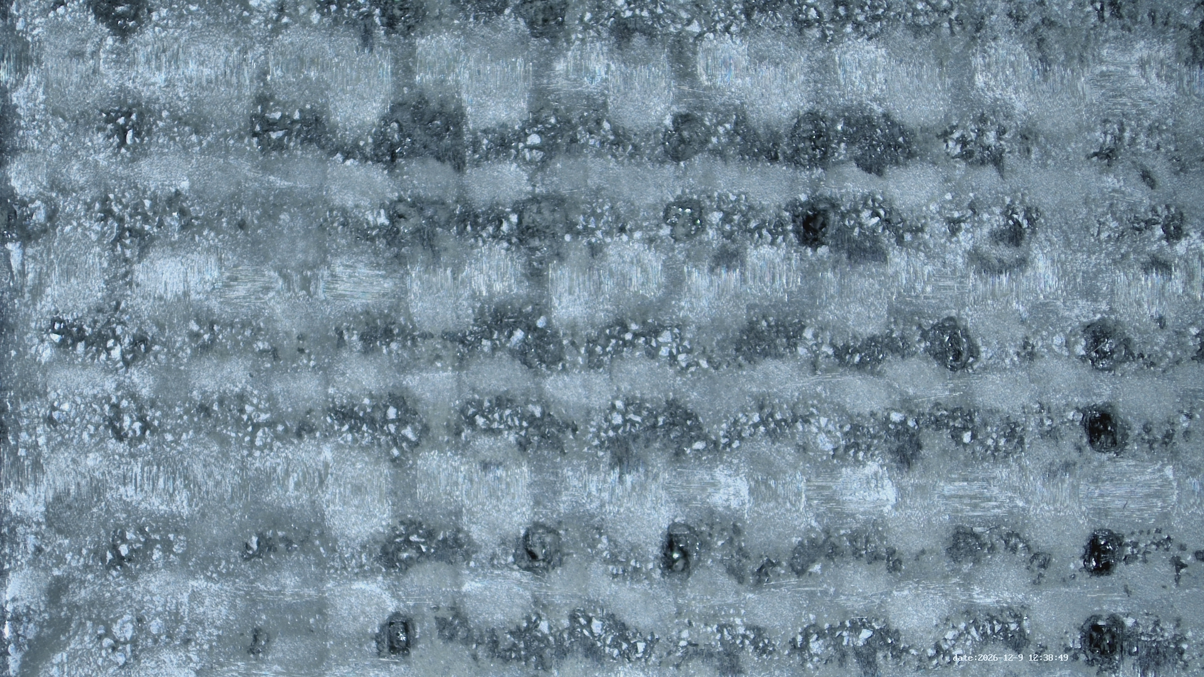
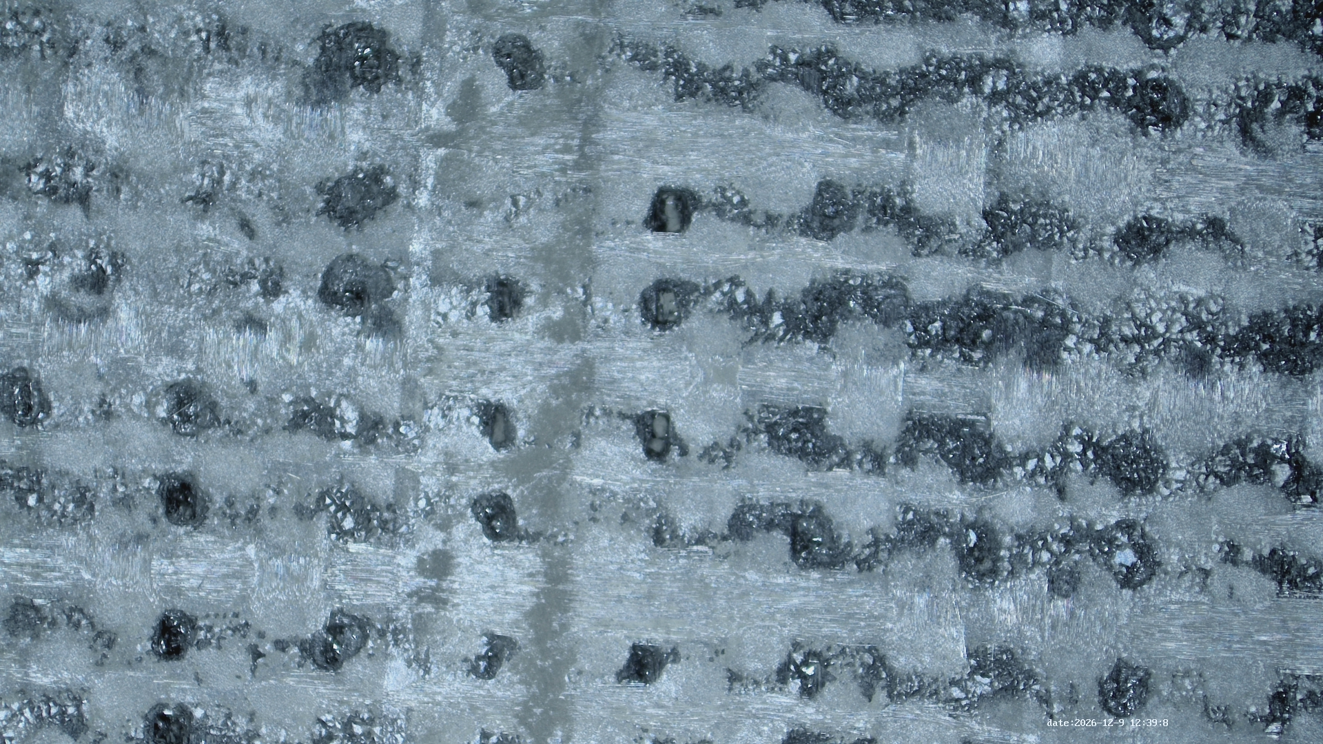
材料表面情况。无崩边，表面很光滑（因为底刃修整），需要测粗糙度，或者用精密仪器拍摄表面

Slide 8
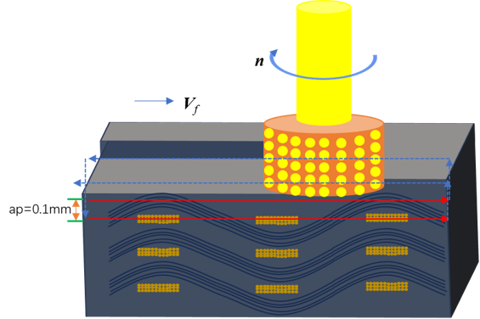
实验设置及参数
机床：数控3轴
刀具：电镀金刚石磨头 x3， 目数100、200、400，柄径6mm，磨头直径4mm。
材料：SiC/SiC复合材料 一块 规格： 50x50x5mm^3
实验参数：n = 8000rpm f = 50mm/min 轴向切深ap = 0.1mm。无超声，仅进行干式磨削，直至刀具失效。
实验输出：每铣削一定长度（0.25m），在光学显微镜下观察刀具底面磨损情况。
走刀路径： 端磨。每走完一刀后沿轴向向下继续，切0.5mm深后取下刀具。

Slide 9
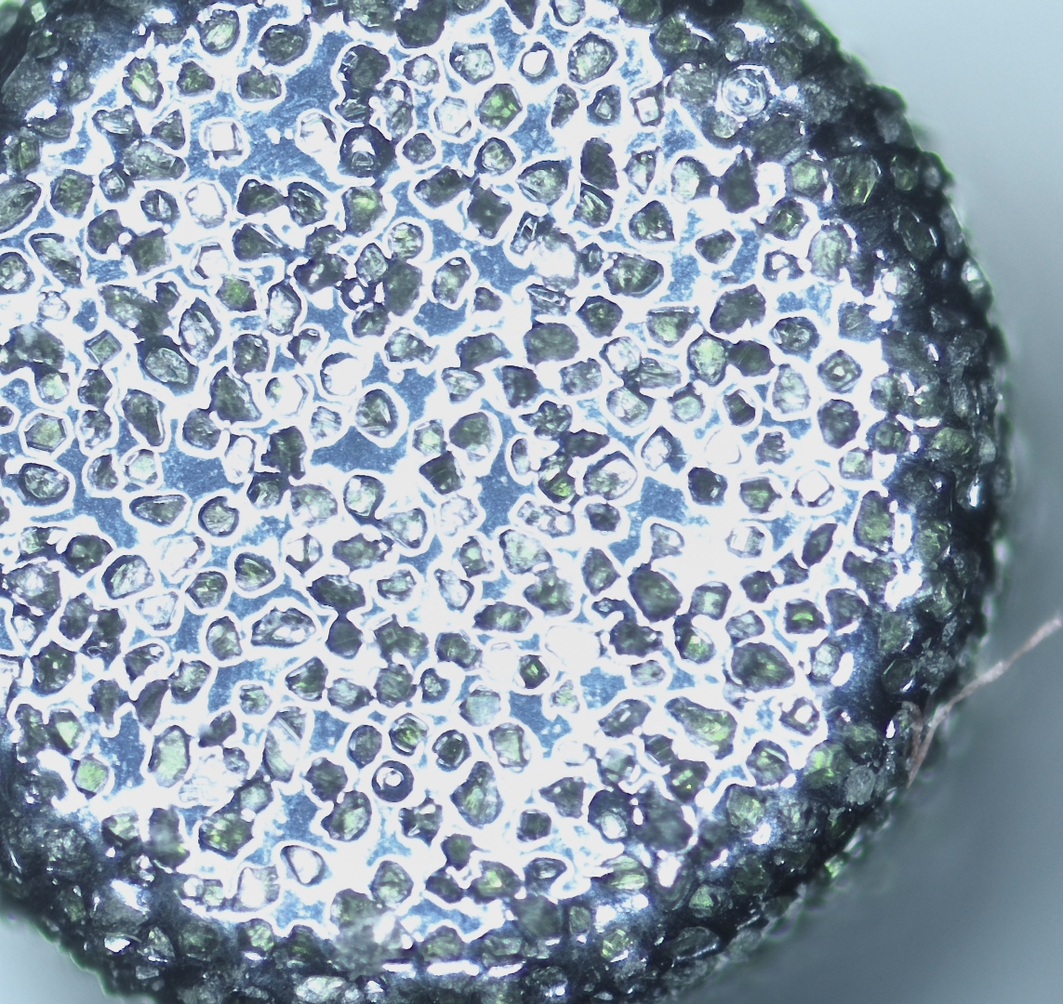
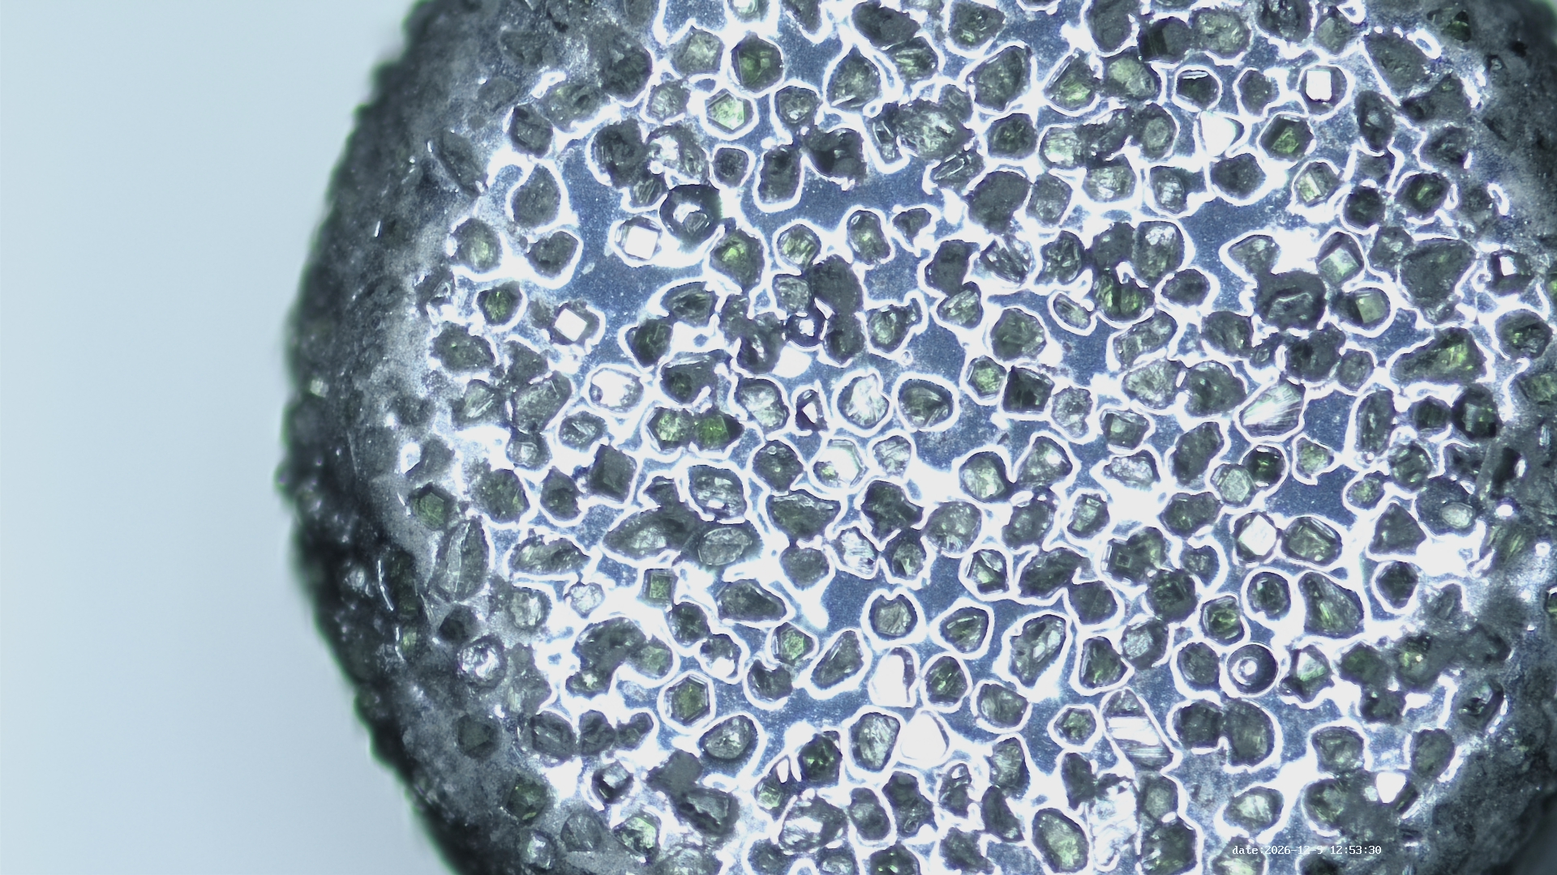
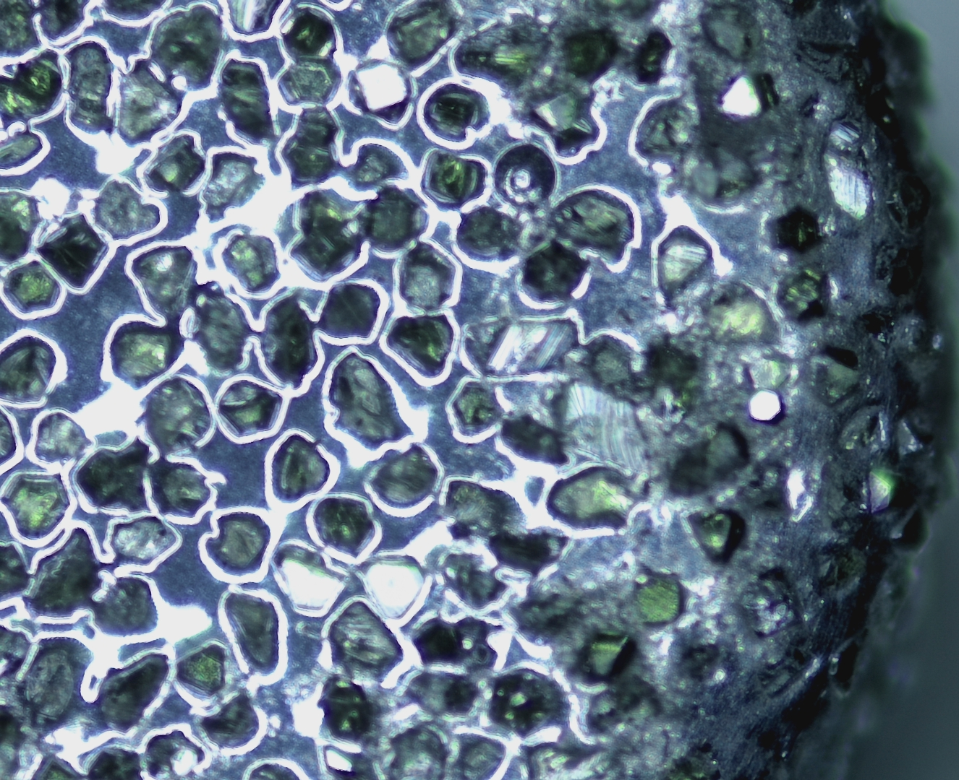
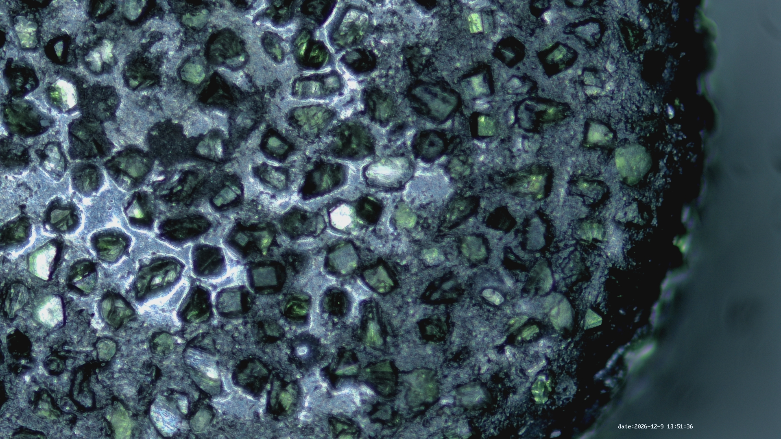
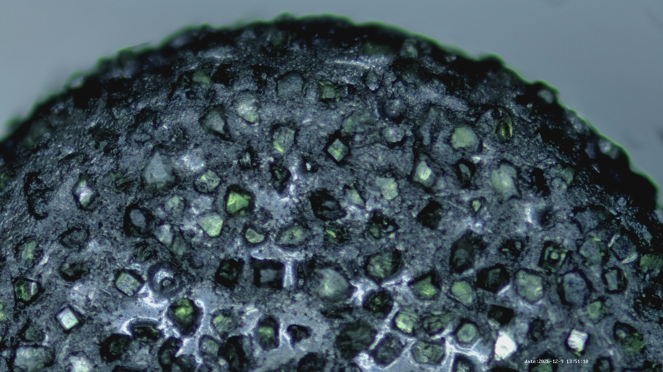
不同磨削长度下刀具底面磨损情况对比
100目
从左至右为0.25m，0.5m，0.75m和1m。
图中分为三个部分：大面积发亮的粘接剂，众多暗绿色的金刚石颗粒，以及边缘黑色的SiC切屑。
随着磨削长度的增加，磨粒逐渐被磨平，表现为观察不到凸起，颗粒的表面是光滑的平面，最终脱落，表现为凹坑或空洞。此外，SiC切屑的黏附逐渐向内扩张。
测量1m后的表面粗糙度，已达到9微米，表明已经失效。

Slide 10
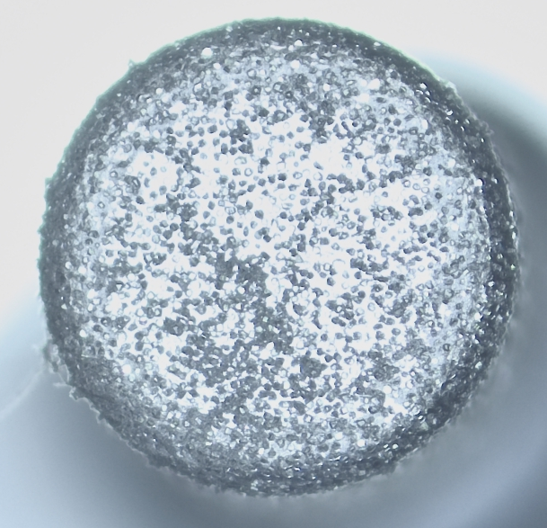
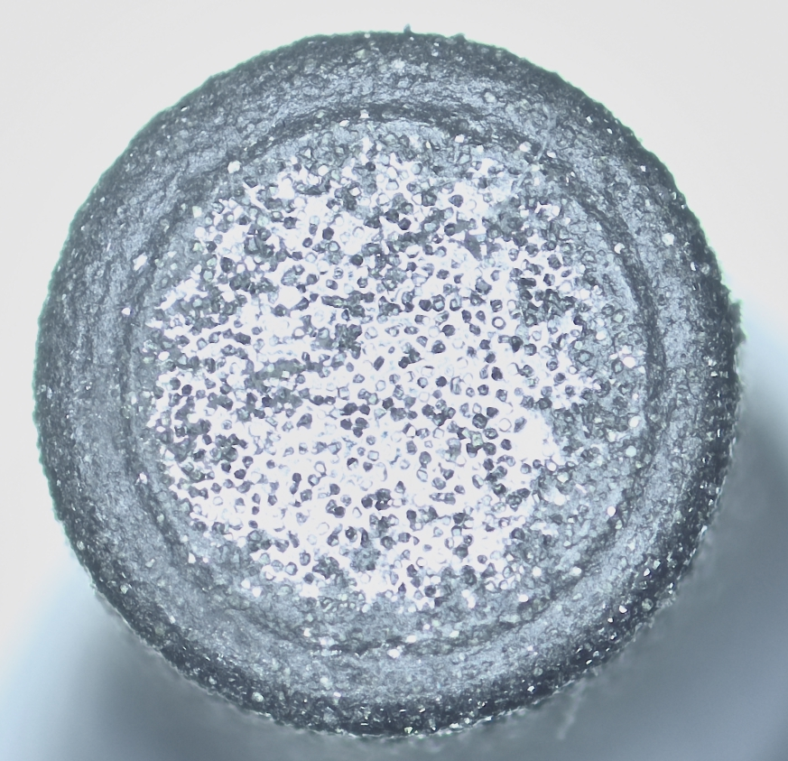
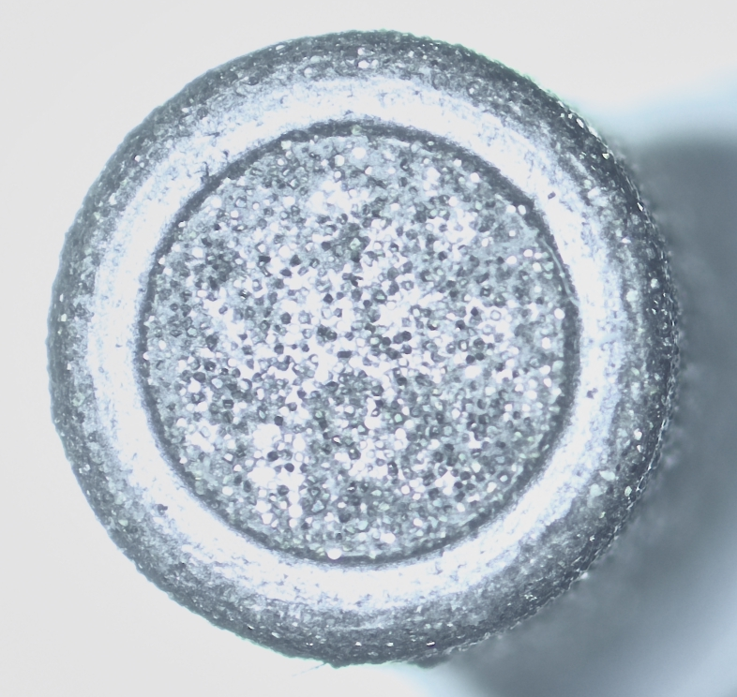
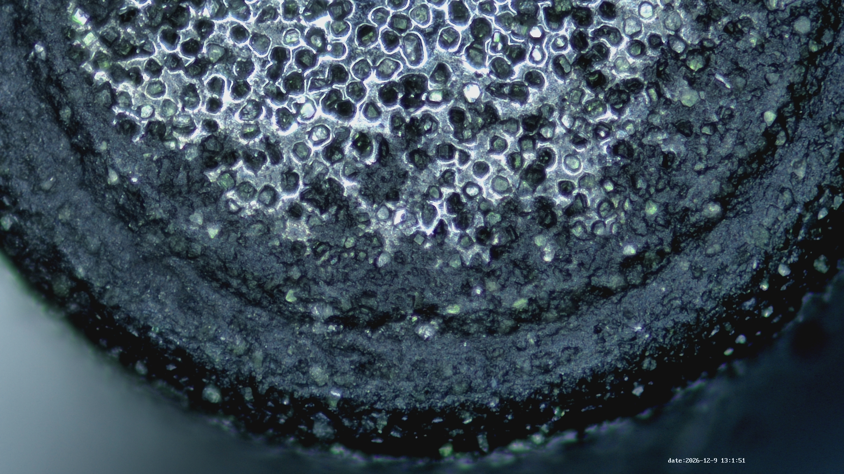
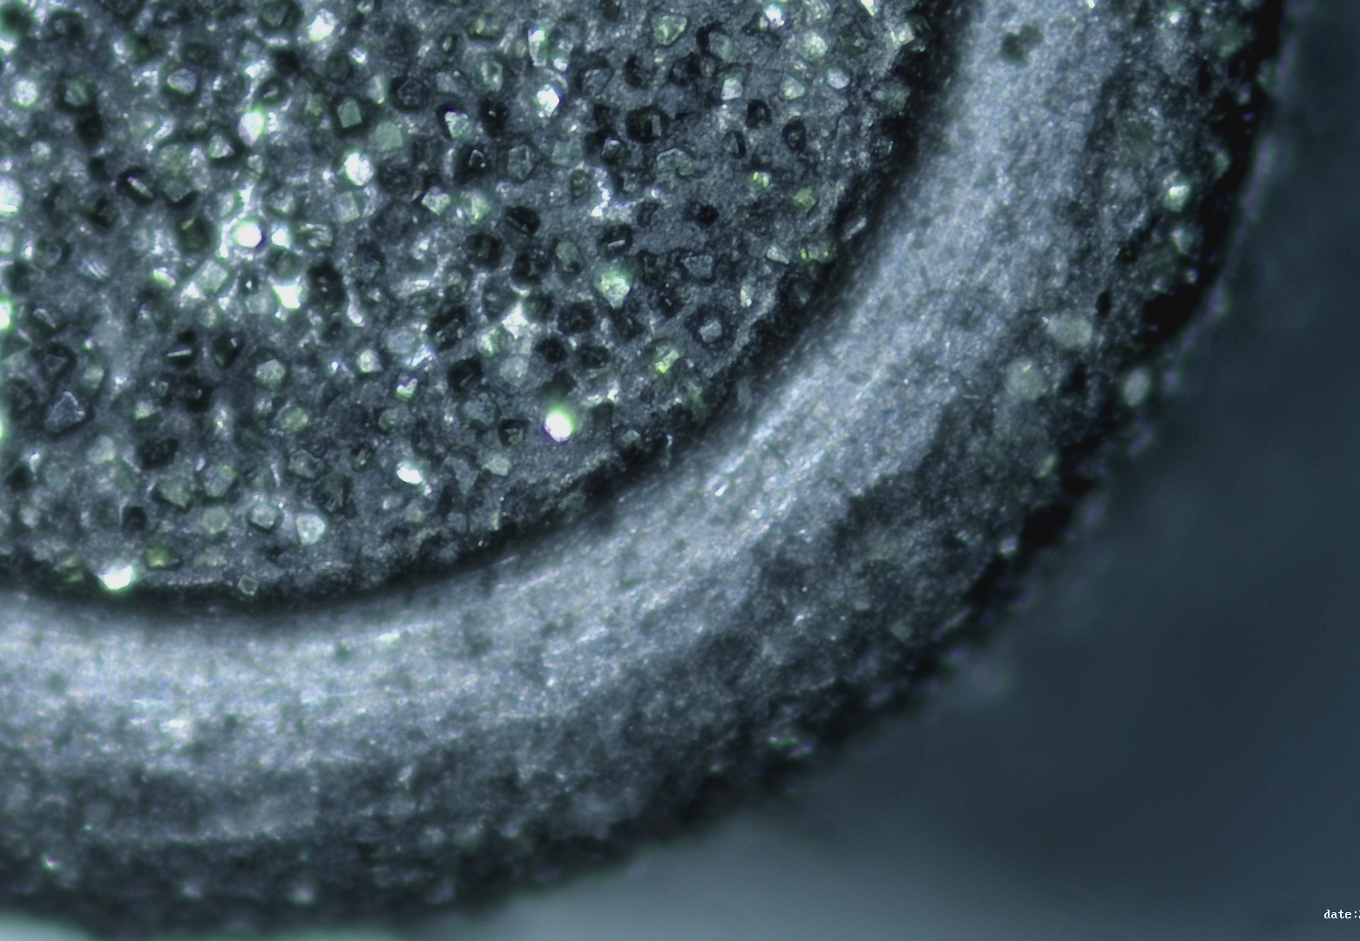
不同磨削长度下刀具底面磨损情况对比
200目
从左至右为0.1m，0.35m，0.6m。
图中分为三个部分：大面积发亮的粘接剂，众多暗绿色的金刚石颗粒，以及边缘黑色的SiC切屑。
对于200目，磨损很快，0.35m时能明显观察到边缘磨粒大量脱落，且观察到金刚石颗粒的反光现象，说明表面已被抹平。当0.6m时，边缘的磨粒已经全部脱落，内部的反光颗粒数量明显增加。
测量0.35m后的表面粗糙度为1.343微米，表明此为有效精加工，而0.6m后的粗糙度变为5.853微米，表明刀具已失效。
0.35m
0.6m

Slide 11
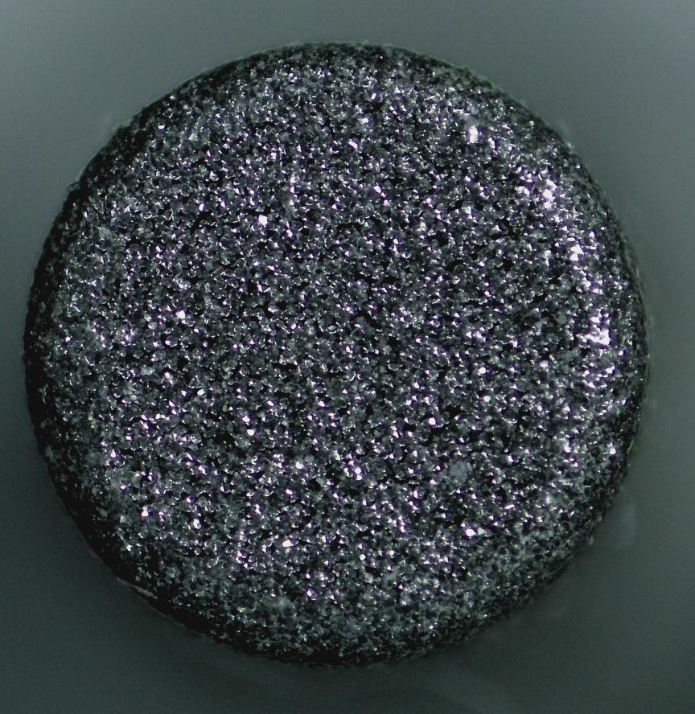
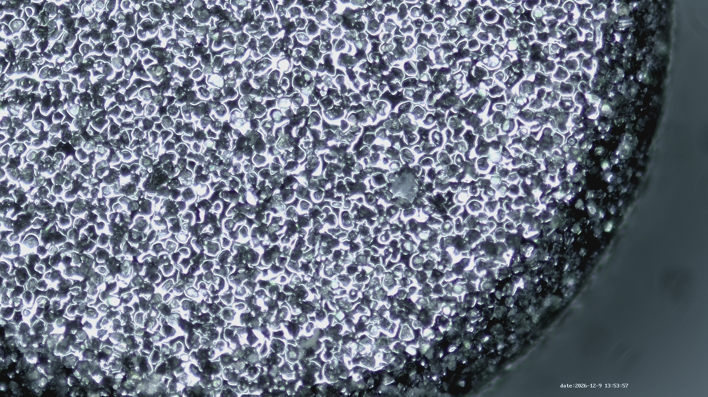
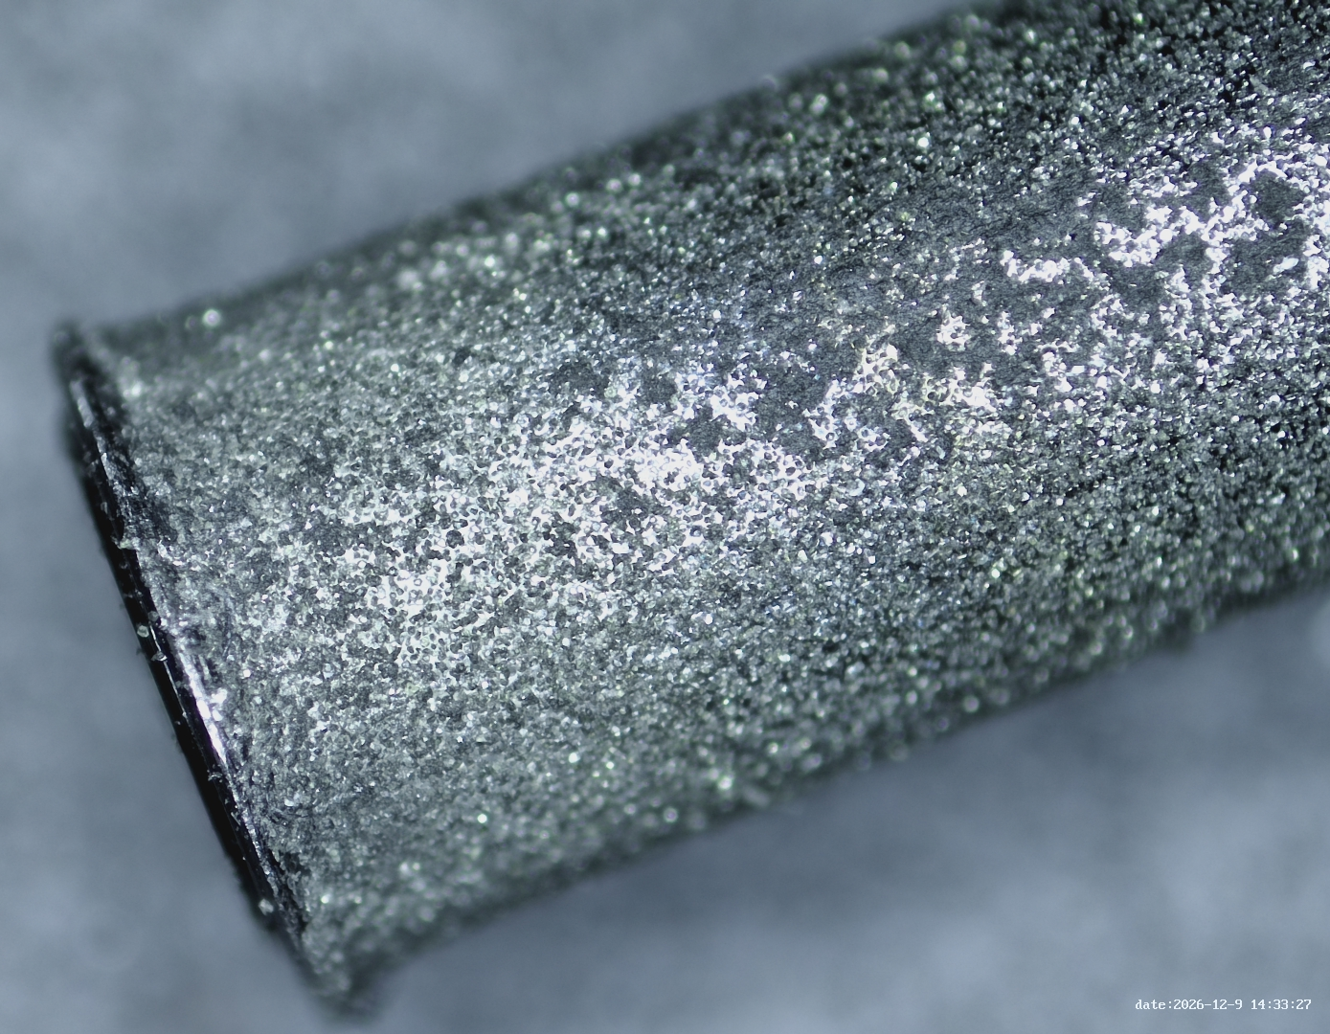
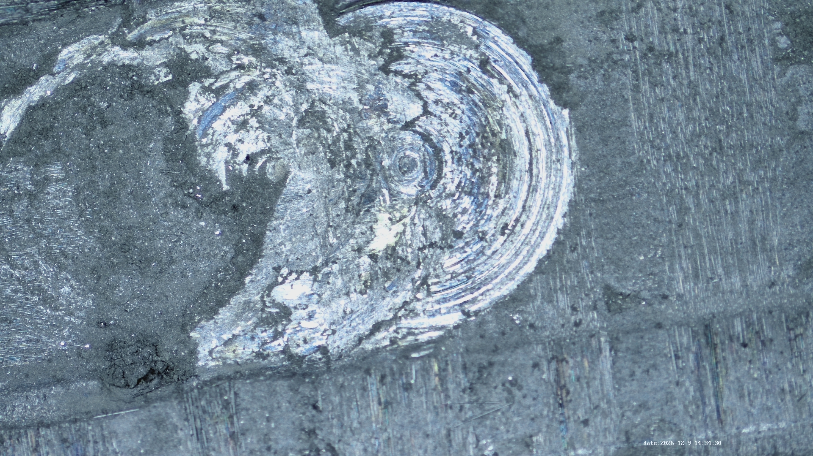
不同磨削长度下刀具底面磨损情况对比
400目
对于400目，磨损极快，仅仅磨了0.15m表面的磨粒全部消失，且由于轴向切削力的挤压导致变形。
右侧为材料表面。

Slide 12
实验总结
实验流程：在固定参数下进行端磨，每隔0.25m长度就在显微镜下拍摄。
刀具磨损情况总结：磨损形式主要为磨粒磨损，后期发生磨粒脱落。对于颗粒越大的磨头，其耐磨性越好。原因如下：1.单颗磨粒所受的载荷虽然比细颗粒大，但同时接触面积也在增加，颗粒所受压强是大颗粒更小 2.颗粒之间的缝隙大，排屑与散热性能更优 3.大磨粒在电镀层中把持力更强，被埋的深，不易脱落。
刀具本身特性： 对于电镀磨头，颗粒附着厚度因目数而有差别。 使用卡尺测量磨头直径， 100目直径为4.01mm，200目和400目仅有3.82mm，这说明磨粒层是100目厚得多。
后续计划：使用烧结金刚石磨头加工，可规避上述刀具制造中厚度不一的问题。
磨损观察及定量表征： 仅针对烧结金刚石磨头，磨损形式主要有破碎、磨平、脱落。考虑在显微镜下统计三种磨损形式的比例。以及由于烧结磨头的“自锐性”，即结合剂消耗后新的磨粒参与磨削，还需观察后续磨粒的补充情况。 同时，可采取测量磨头直径或长度、称重法辅以表征。
实际问题：不知道显微镜倍数，每次取下再装上难以控制刀出露长度。喷液氮的话目前计划是盯着刀与材料接触地方喷。

Slide 13
问题汇总
一些疑虑，总会思考为什么要做这些。拿磨损实验说，就是单纯的重复重复再重复，对我自己和实验员甚至机床都是一种折磨。我认为磨损实验不该由高校的人去做，对于材料反复切割高频重复是对刀具和材料的浪费，应该由实际参与生产加工的企业去研究，在加工零件的过程中顺便监测一下刀具寿命。但是这又涉及到另外的问题，就是实际生产中不会用到液氮。 此外，我认为刀具磨损研究相比对于表面加工和工艺研究，更加枯燥且耗时更长。
从功利的角度，收集更多数据，需要优化实验计划。 我原先从最严谨的对比角度，仅仅改变液氮的参数去研究磨损，所得数据有 切削力曲线、磨损曲线、粗糙度曲线。我甚至不知道论文中需要多少图，需要拍多少照片。若要丰富数据，是否可以在一把刀的加工过程中，改变其他参数如转速进给这类，但又觉得这些早已有研究，没什么价值。
另一方面，做了部分理论研究。 学习了纤维切削的理论模型。 私以为理论工作的突破亦有其价值。目前的模型仅仅是针对直纤维的挠度计算，预测切削力、损伤和脱粘等行为， 未见对于弯曲纤维的计算。 我不明白，是因为弯曲纤维难算，还是没有实际应用价值。但不可能是前者，因为理论计算从来不是难事，早在几十年前即有模型。
论文里的东西很狡猾。语言的魅力，细节全无，仅有一些空话。全要在具体实验中看细节。比如磨损类型，磨损阶段，无统一标准，以及判定条件也很模糊。至于低温加工，喷淋的方式也是因人而异。
最后是关于自身状态。我做不到自律，做不到准时准点上班。照顾别人的情绪好累。整理工作和汇报好麻烦。 现实中不遇到问题，不会有动力去准备。

Slide 14
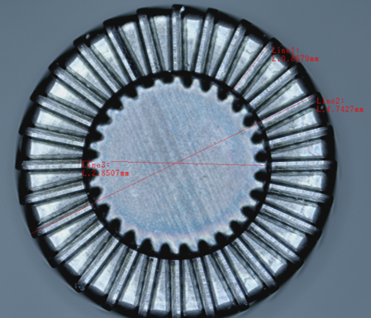
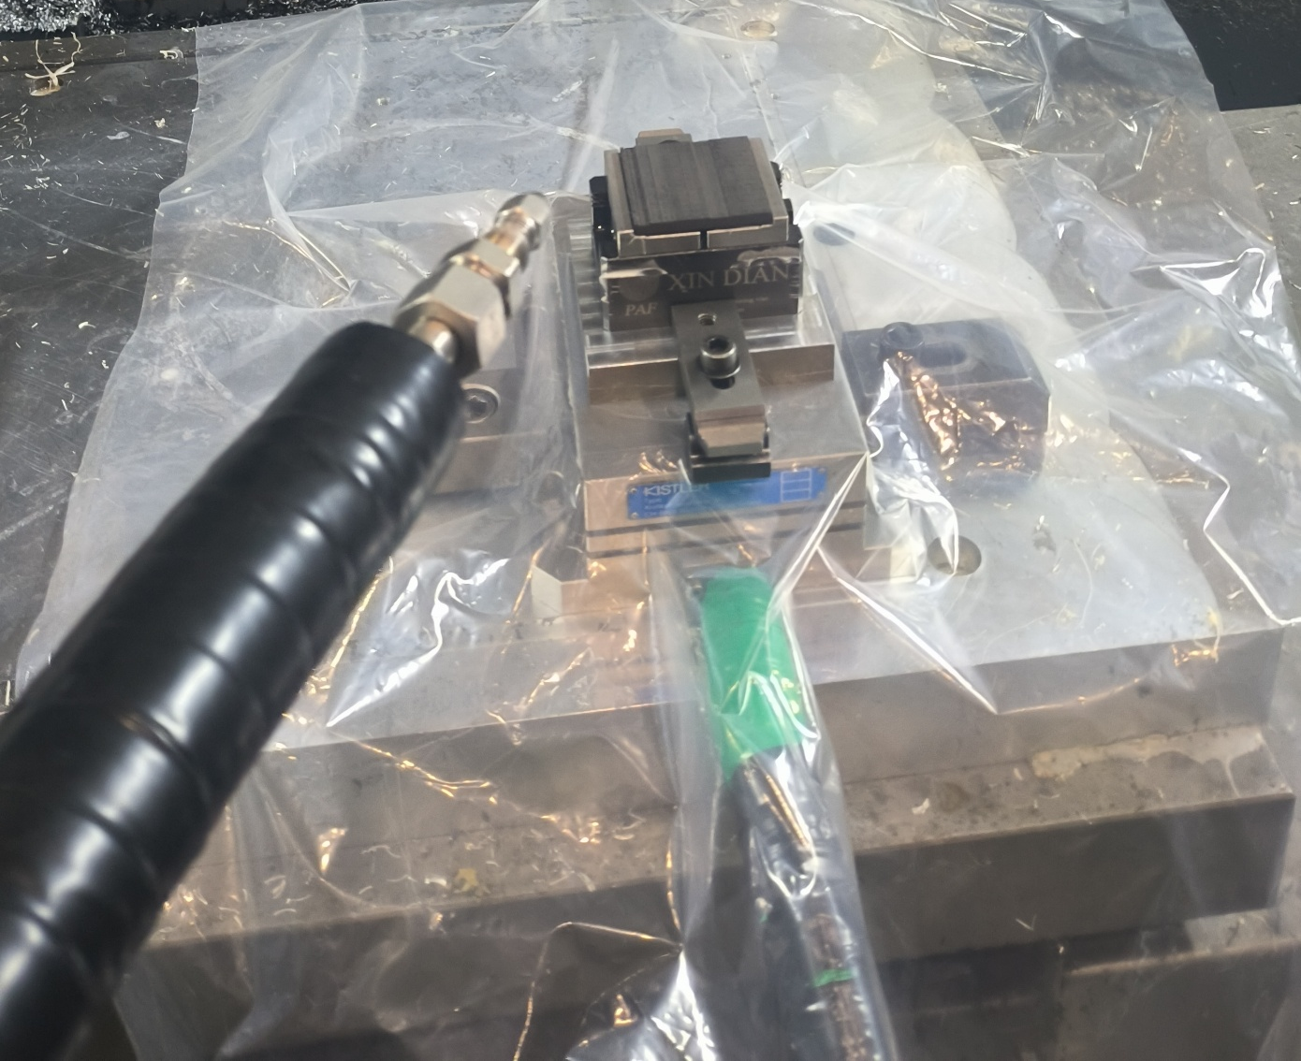
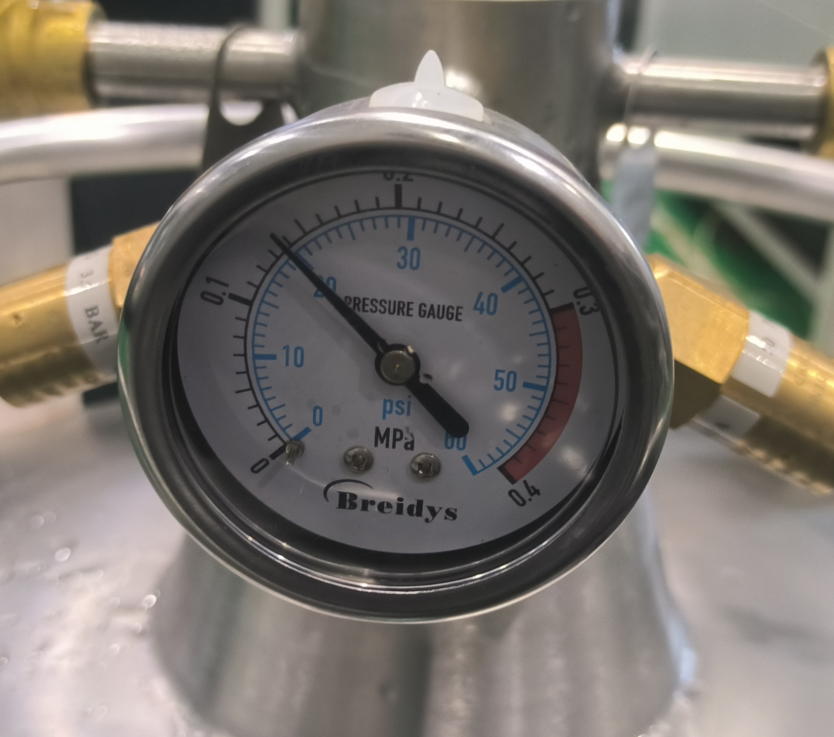
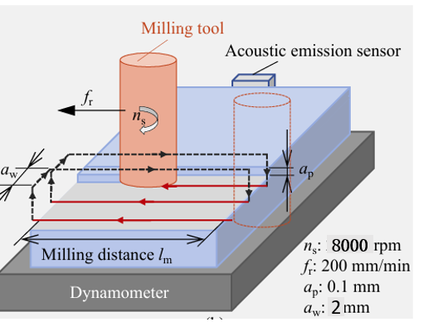
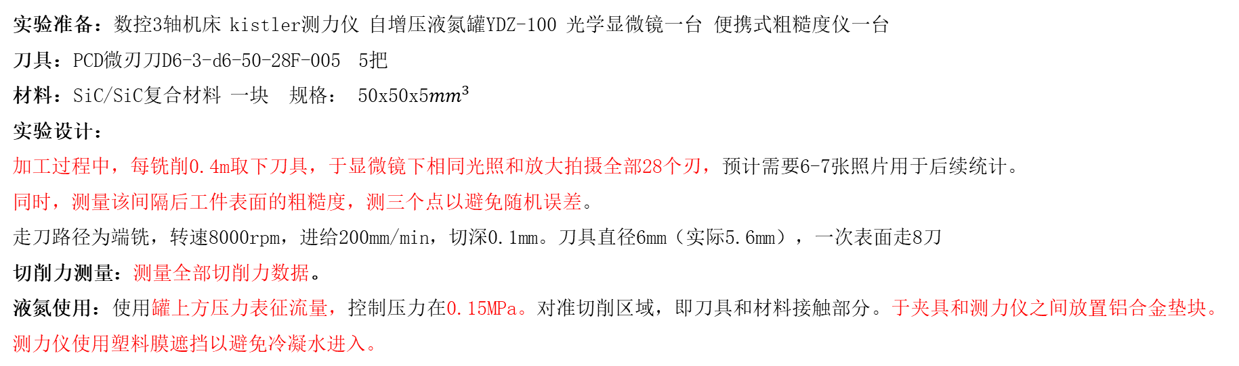
液氮铣削加工实验计划
实验准备：数控3轴机床 kistler测力仪 自增压液氮罐YDZ-100 光学显微镜一台 便携式粗糙度仪一台
刀具：PCD微刃刀D6-3-d6-50-28F-005 5把
材料：SiC/SiC复合材料 一块 规格： 50x50x5${mm}^{3}$
实验设计：
加工过程中，每铣削0.4m取下刀具，于显微镜下相同光照和放大拍摄全部28个刃，预计需要6-7张照片用于后续统计。
同时，测量该间隔后工件表面的粗糙度，测三个点以避免随机误差。
走刀路径为端铣，转速8000rpm，进给200mm/min，切深0.1mm。刀具直径6mm（实际5.6mm），一次表面走8刀
切削力测量：测量全部切削力数据。
液氮使用：使用罐上方压力表征流量，控制压力在0.15MPa。对准切削区域，即刀具和材料接触部分。于夹具和测力仪之间放置铝合金垫块。测力仪使用塑料膜遮挡以避免冷凝水进入。
SiC/SiC材料
液氮喷嘴
夹具
垫块
测力仪
保护膜

Slide 15
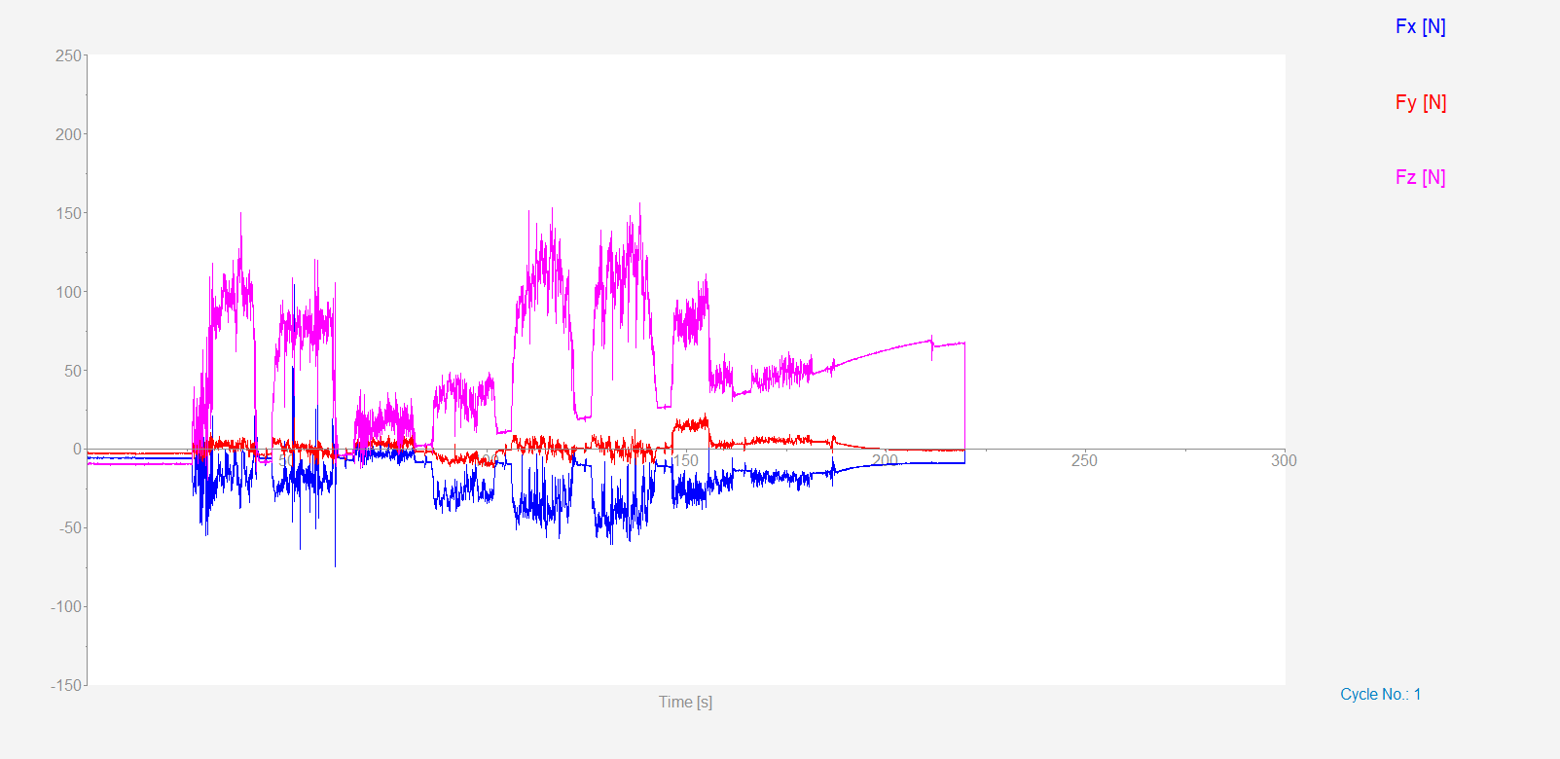
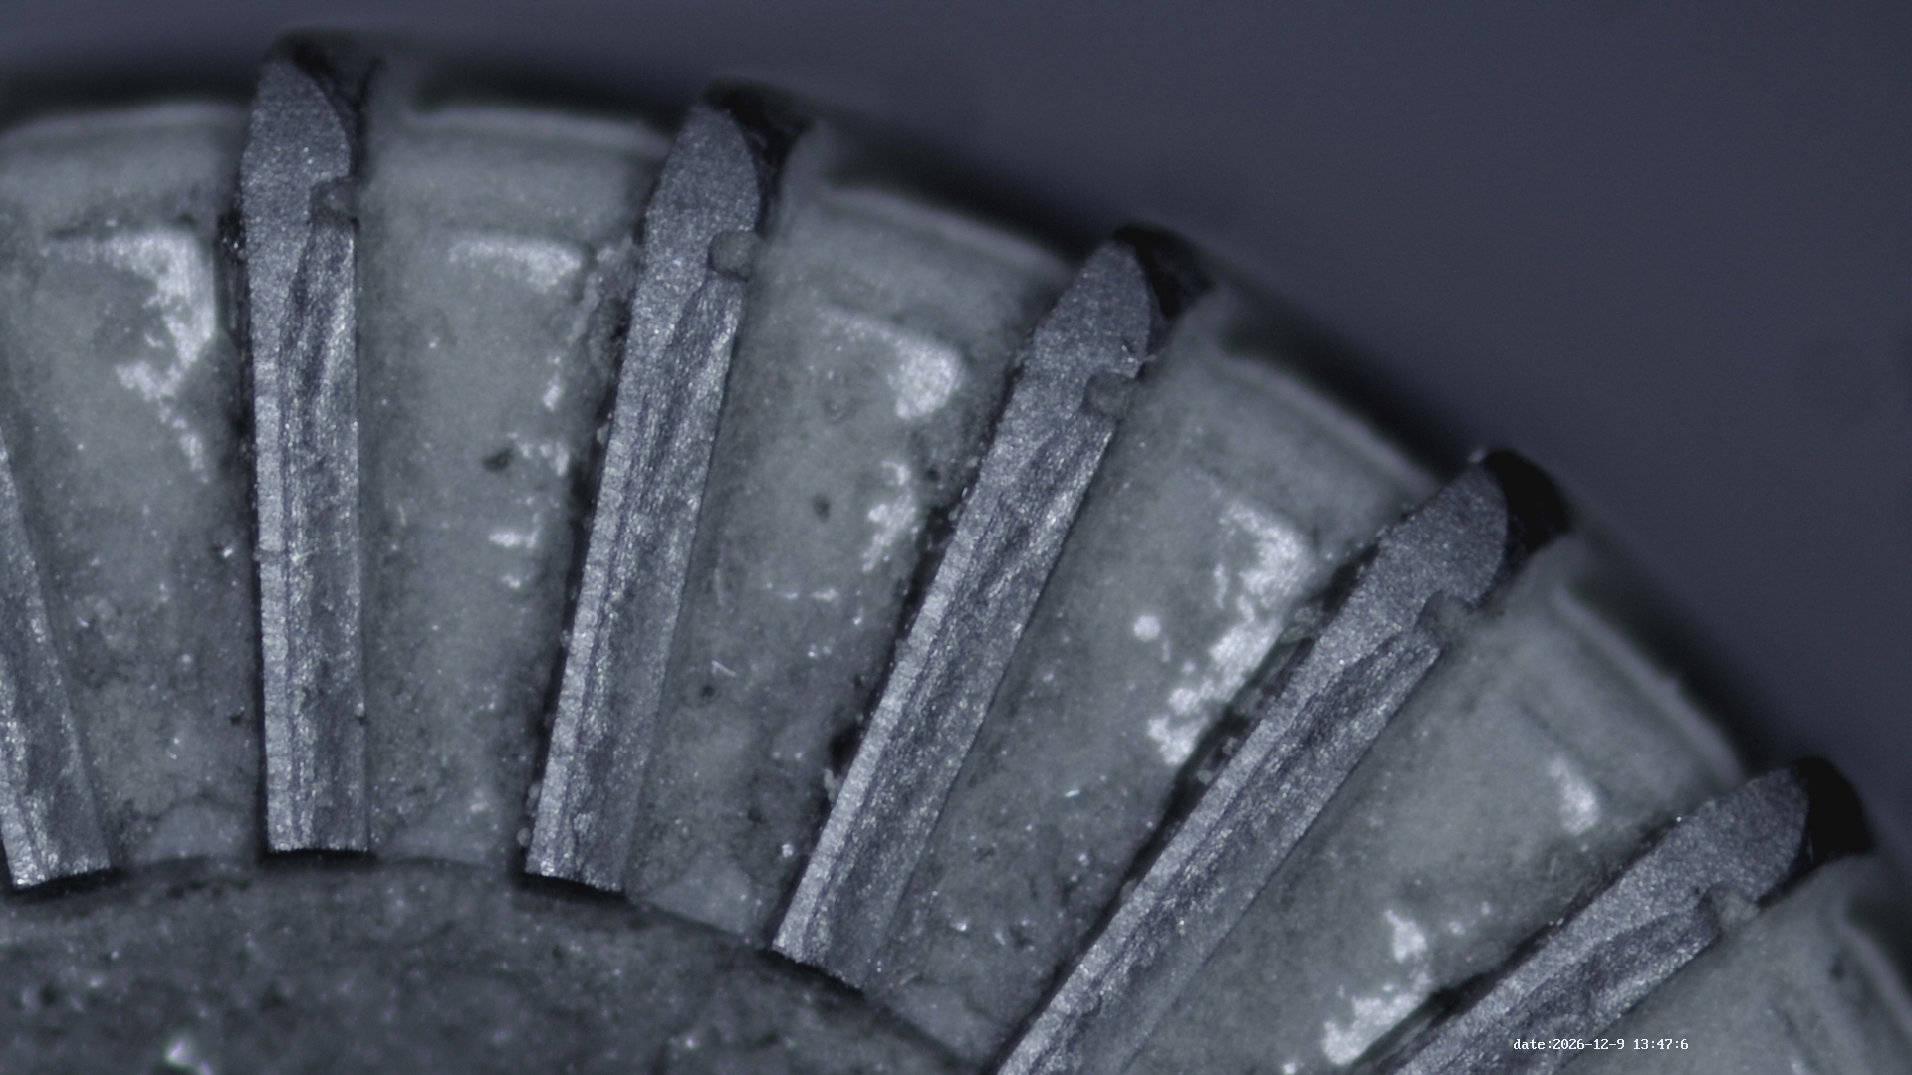
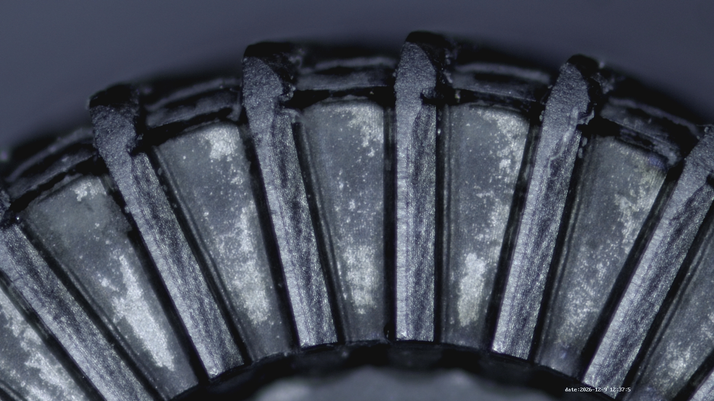
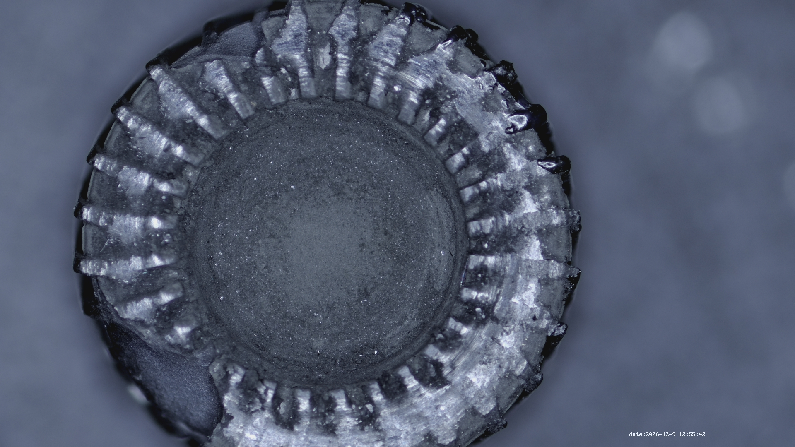
液氮铣削加工实验结果
实际走刀长度：2m
铣削长度/m | Ra/μm | Rq/μm | 最大切削力/N
0.4 | 0.886 | 1.230 | 100
1.2 | 1.797 | 3.179 | 100
2.0 | 2.257 | 4.393 | 100
1.6-2m
第一把刀测力的时候电脑突然死机了，仅留存部分结果，且由于材料表面不平整，切深不固定甚至存在空切
2m之后，继续切削0.2m时，刀具过热断掉了。
从刀具表面看，未见到磨损，亦无切屑残留。
1.2m
2m
2.2m

Slide 16
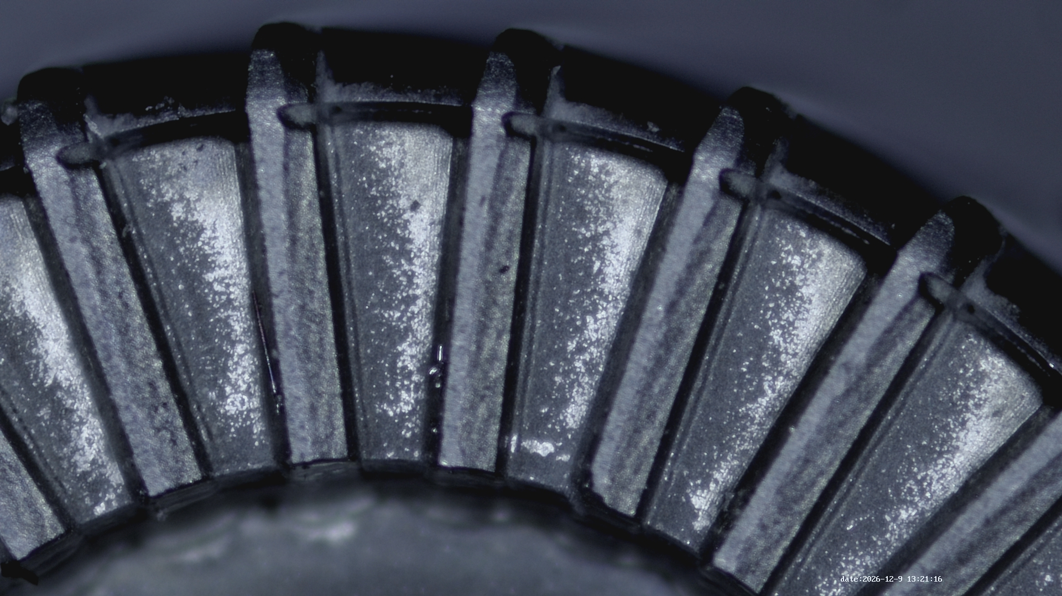
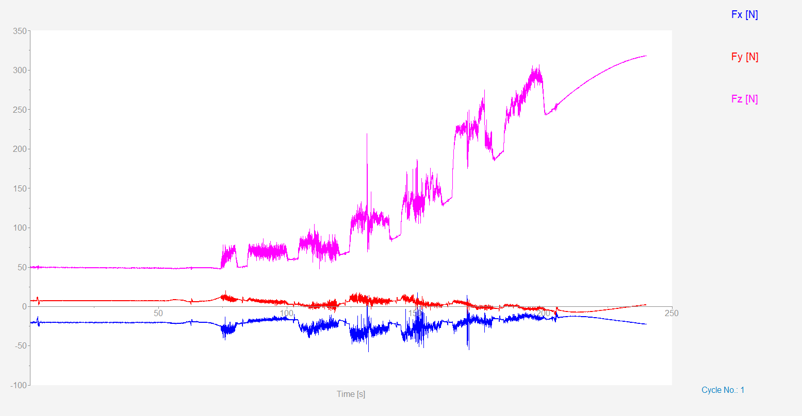
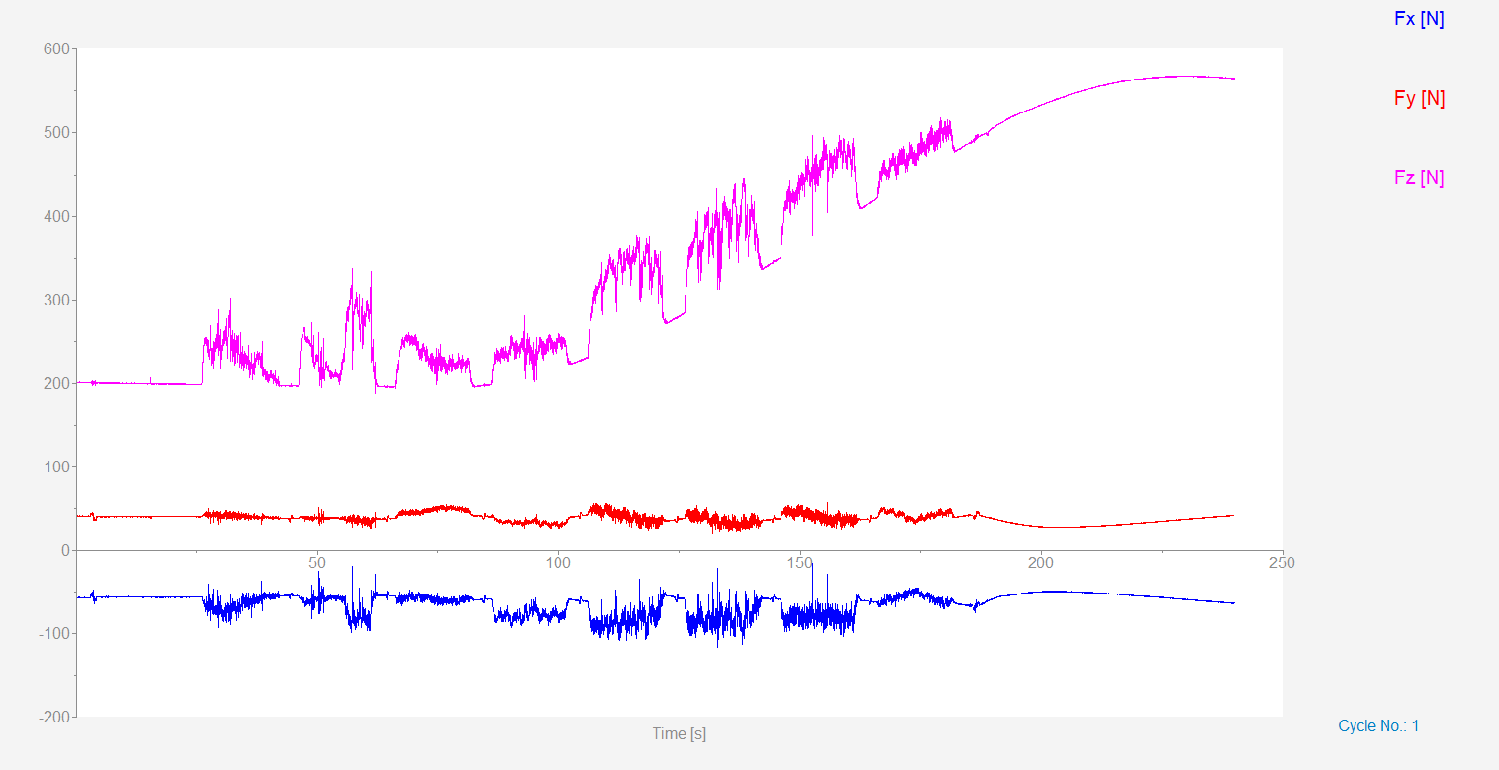
液氮铣削加工实验结果
实际走刀长度：0.8m
铣削长度/m | Ra/μm | Rq/μm | 最大切削力/N
0.4 | 0.969 | 1.533 | 50
0.8 | 1.529 | 2.090 | 80
第二把刀。为防止过热，将喷射距离缩短至7cm左右。第一把刀约15cm。刀具不再有发红现象，切削力略有降低。刀具磨损和切屑黏附现象几乎没有。
0.8m
0-0.4m
0.4-0.8m

Slide 17
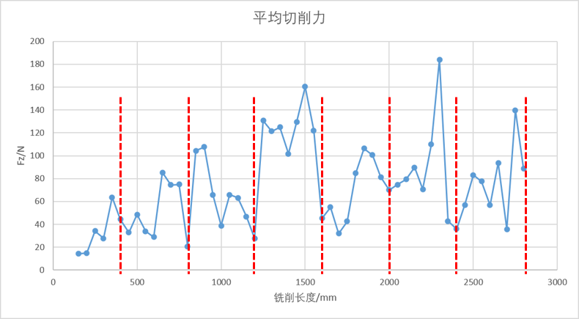
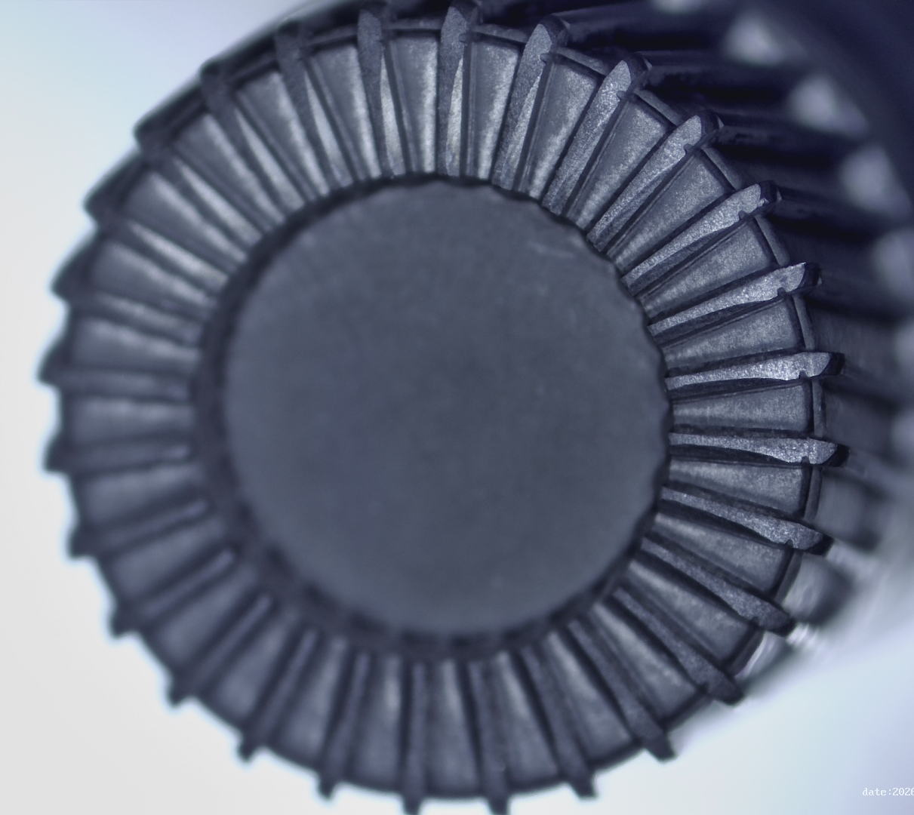
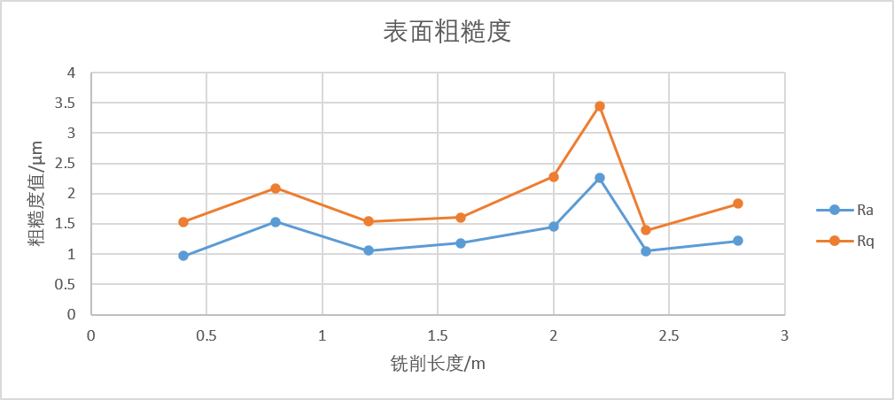

Slide 18
液氮铣削加工实验结果
实验总结、问题及改进
加工过程中，使用了垫块以隔热，但使用金属垫块依旧导热，若使用非导热材料势必因其刚度低而导致切削力数据不准确。此外，使用塑料膜仅能隔绝泠凝水，无法隔绝热量。事实上，估计测力仪表面温度小于-20℃。
液氮喷射过程中，压力几乎恒定，但是其射流不稳定，时多时少。且难以稳定手持。
阀门的开闭。为避免液氮浪费，需间隔开闭阀门。但由于超低温会导致阀门很难拧，即使控制压力和阀门开的位置也很难保证流量稳定。
实验现象总结：第一把刀，因喷射距离较远，刀具本身温度高，黏附的切屑较多（需用超声清洗机洗过观察）。 第二把刀，喷射距离很近，刀具温度降下来，不需清洗及可观察到干净表面，但是工件温度极低，表面出现冷凝水以及气泡。 由于是磨损初期，均未观察到明显磨损。材料变脆一定程度上影响了切削力的大小。
一个严重问题！！！温度降低导致测力仪零点漂移极其严重，从0到少量液氮的50N，到大量喷射甚至升高到接近400N.实际上的切削力仅仅在100N以内。
材料及液氮消耗问题。观察磨损间隔是否可通过切削力大小来判定？
改进策略： 保温措施；液氮阀门位置标定

Slide 19
实验工作
干铣实验，电镀磨头磨削实验，液氮铣削实验。
实验现象及发现
1.干铣实验：进行了总长4.2m的铣削，可观察到刀具已失效。未进行切削力及粗糙度的测量。
2.电镀磨头磨削实验：证实了电镀磨头不适宜加工陶陶材料。
3.液氮铣削实验：使用了两把刀。第一次喷射距离较远（约15cm）时，尽管加大流量，冷却效果微乎其微，刀具很快发红失效。第二把刀将喷射距离控制在约7cm，射流聚拢后冷却效果提升，但随单次切削时间变长刀具仍有发红现象，需增大流量。粗糙度与切削力曲线整体有上升趋势，但单次走刀过程的切削力变化不定。
问题及改进（针对液氮铣削）
1.测力仪温漂：已通过改进实验装置大幅减小（200N-50N）
2.刀具伸长猜想：台阶是由于刀具刀尖螺旋角产生的。实际热场不均匀，由刀尖向刀柄传递。且实际加工过程中，取下刀具时可感知刀柄温度极低，不存在伸长。
3.流量控制研究：阀门开度及压力一定条件下，由于液氮罐内部紊流亦难以保证流量一致性。且实际加工中，随着刀具加工状态变化（比如声音变的尖锐，发红）适时改变流量是更优的选择。
4.异常崩刃：在连续实验过程中，使用与先前完全一致的条件，在刀具加工第一刀时崩刃。

Slide 20
问题及改进（针对液氮铣削）
5.排屑问题：通过实验现象可知，刀具发红时会黏附大量切屑，而未观察到发红现象时刀具表面很干净。
6.温度与力：刀具发红时切削力会陡增，从80N至200N+。
7.磨损观察：受限于长度，拍摄端面仅可使用光学显微镜（倍数低）。
8.装夹及平面问题：每次装夹后，第一次铣削实际上是在铣平面，切削力数据不可靠，可明显观察到切深的变化（如每一刀的曲线都是单调下降的直线）。
9.参数问题：液氮铣削中，使用端铣，刀具全部进入，切宽为刀具直径6mm。而干式铣削过程中切宽仅2mm。可预见的是，若采用6mm切宽进行干铣，刀具很快会发红失效。
未来计划
1.明确研究问题。使用压力控制流量恒定不现实。已购买不同口径的喷嘴（0.8,1.5,2,3,4,5mm），下一步考虑研究此变量的影响。
2.改进实验方案。对参数进行温和化调整

